Slide 1

МИНИСТЕРСТВО ПРОФЕССИОНАЛЬНОГО ОБРАЗОВАНИЯ
И ЗАНЯТОСТИ НАСЕЛЕНИЯ ПРИМОРСКОГО КРАЯ
краевое государственное автономное
профессиональное образовательное учреждение
«Дальнегорский индустриально-технологический колледж»
Волонтерский Центр «Волонтеры ДИТК»
Проекты и акции

Slide 2

Силами студентов-добровольцев волонтерского Центра «Волонтеры ДИТК» на постоянной основе проводятся и реализуются следующие акции и проекты:
Акция «Рука помощи». В рамках сотрудничества с отделом социальной защиты населения, Советом ветеранов, обществом инвалидов студенты-добровольцы выясняют информацию о нуждающихся в помощи пожилых людях, инвалидах, ветеранах, помогают по хозяйству, оказывают гуманитарную помощь, поддержку. В сотрудничестве с Центром содействия семейному устройству с.Сержантово волонтеры так же работают и с детьми в трудной жизненной ситуации.
Проект «Память поколений». В рамках данного проекта волонтеры Центра проводят большую и значимую работу, направленную на сохранение истории России. Регулярно проводятся акции в рамках памятных дат и событий: «Блокадный хлеб», «Битва за Сталинград», «День неизвестного солдата», «Вечная память» и многие другие.
Акция «Лапа друга». Волонтеры помогают бездомным животным, лечат, помогают найти дом, следят за их дальнейшей судьбой, помогают зоопитомникам кормами, проводят работу по привлечению внимания к проблеме бездомных животных.
Акции «Чистые берега» и «Чистый город». В реализации данных акций принимают участие не только сами студенты-волонтеры, но и их родители. Особенно успешно проходят мероприятия по благоустройству морского берега. Центр активно сотрудничает с Управлением спорта и молодежной политики Дальнегорского городского округа. Данные акции проходят несколько раз в год.
Проект «Я – патриот! Я –Россиянин!». В рамках данного проекта проводятся акции и мероприятия гражданско-патриотического воспитания. Студенты-добровольцы проводят информационные акции, акции поддержки, челленджи, флешмобы, способствуя развитию активной гражданской позиции и чувства патриотизма среди молодежи.
Проект «ДИТК – за спорт!». «Спортивная Россия – сильная Россия!» - под данным лозунгом проводятся мероприятия спортивной направленности. Волонтеры Центра организовывая спортивные мероприятия стараются вовлечь в здоровый образ жизни как можно больше людей разного возраста.
В результате деятельности Центра волонтерства в добровольческую деятельность вовлечено порядка 432 студентов, которые принимают участие в реализации проектов и акций.

Slide 3
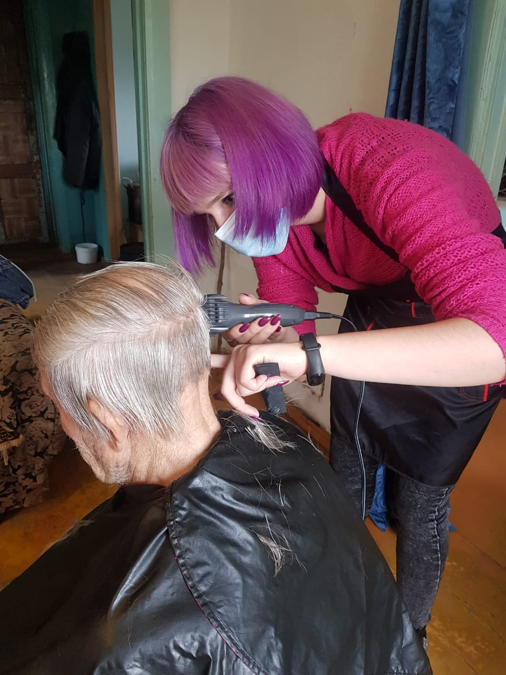

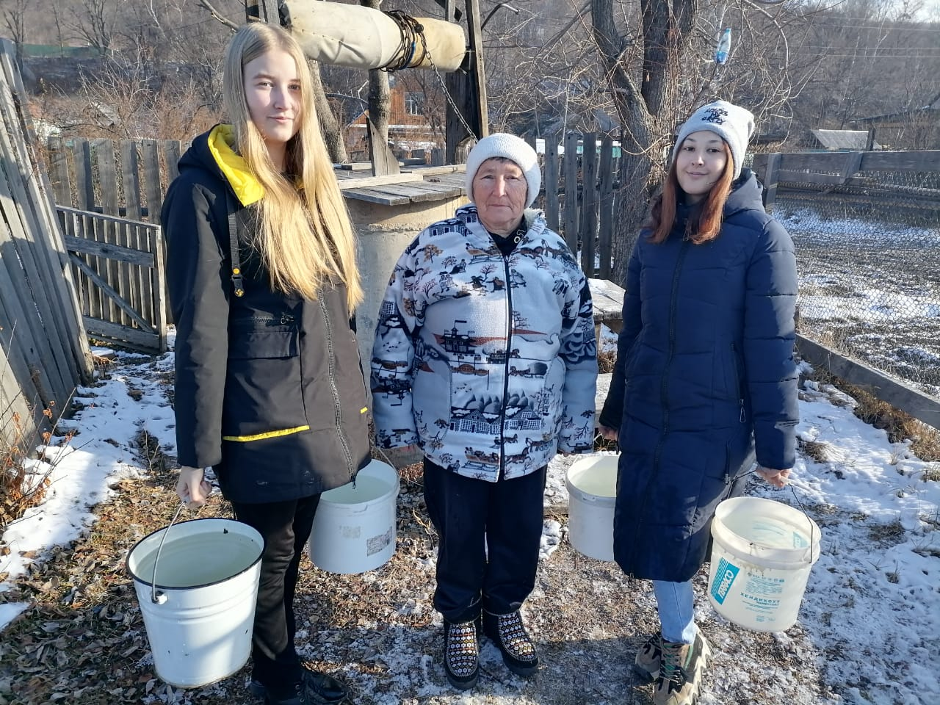
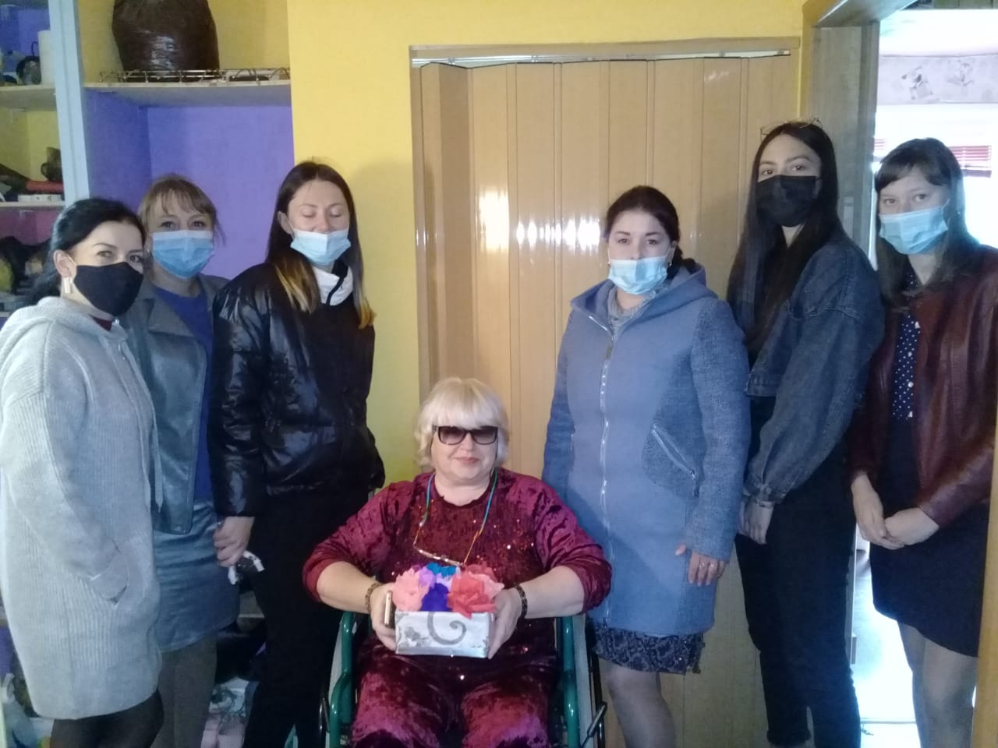
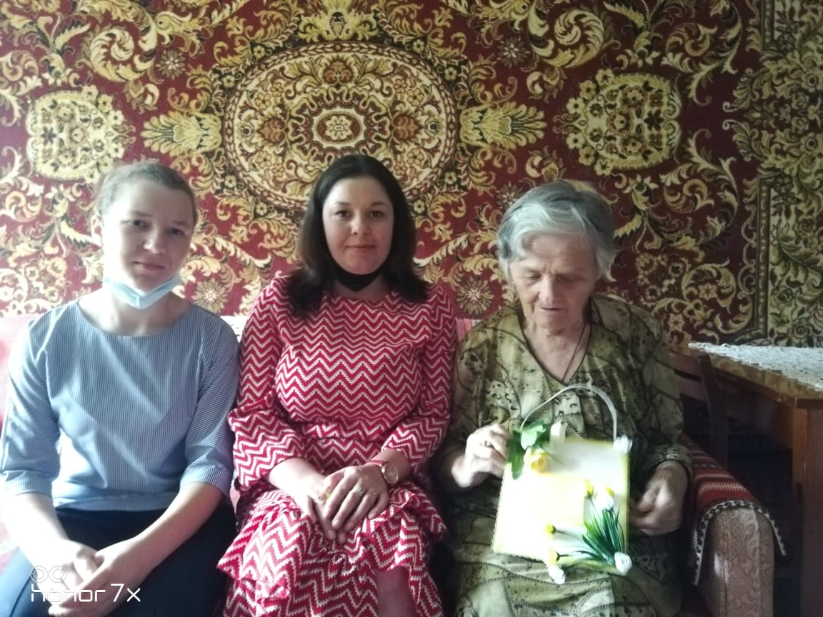
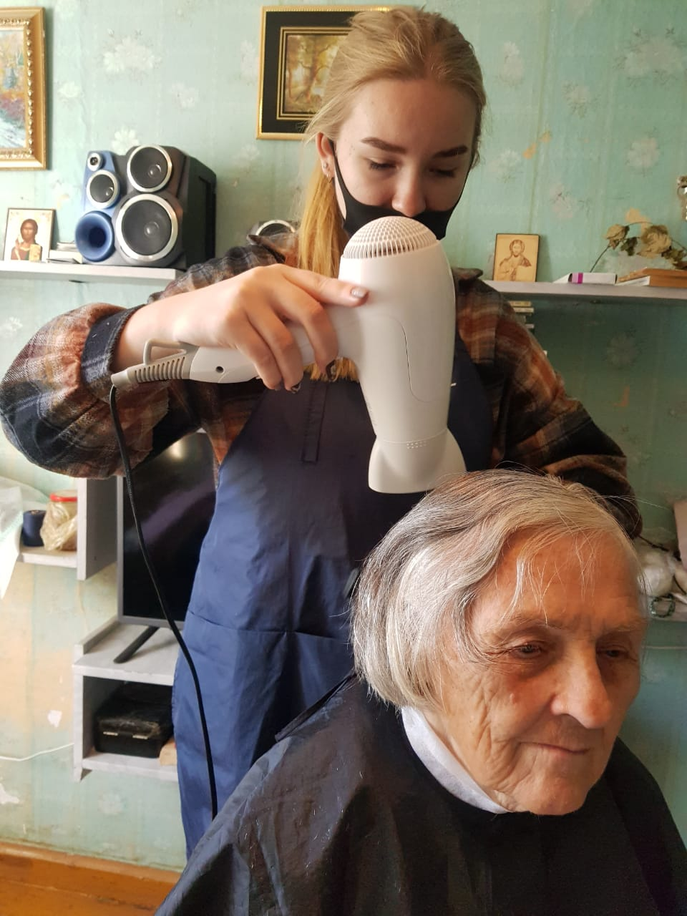
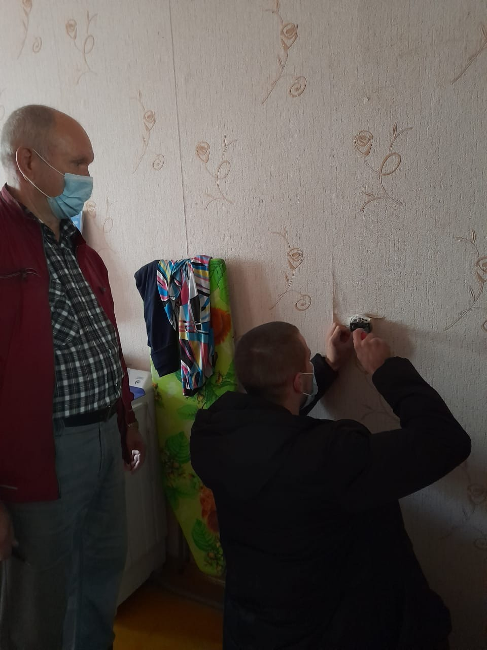
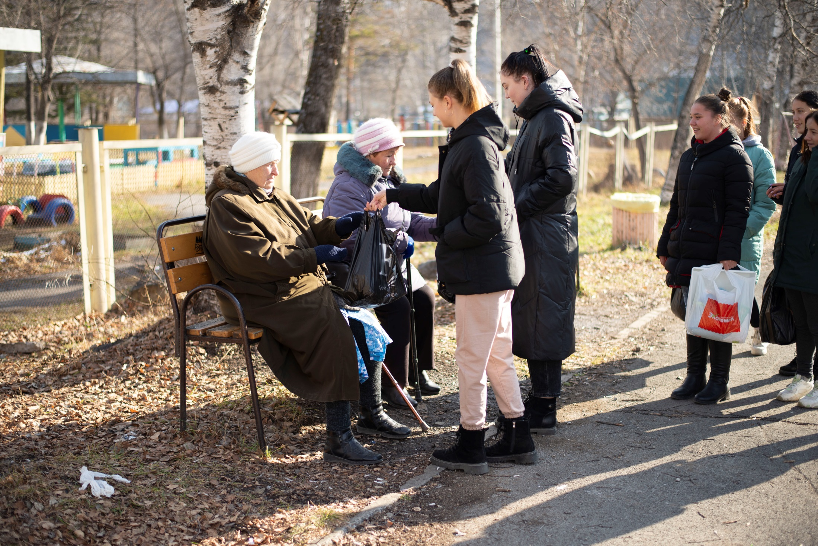
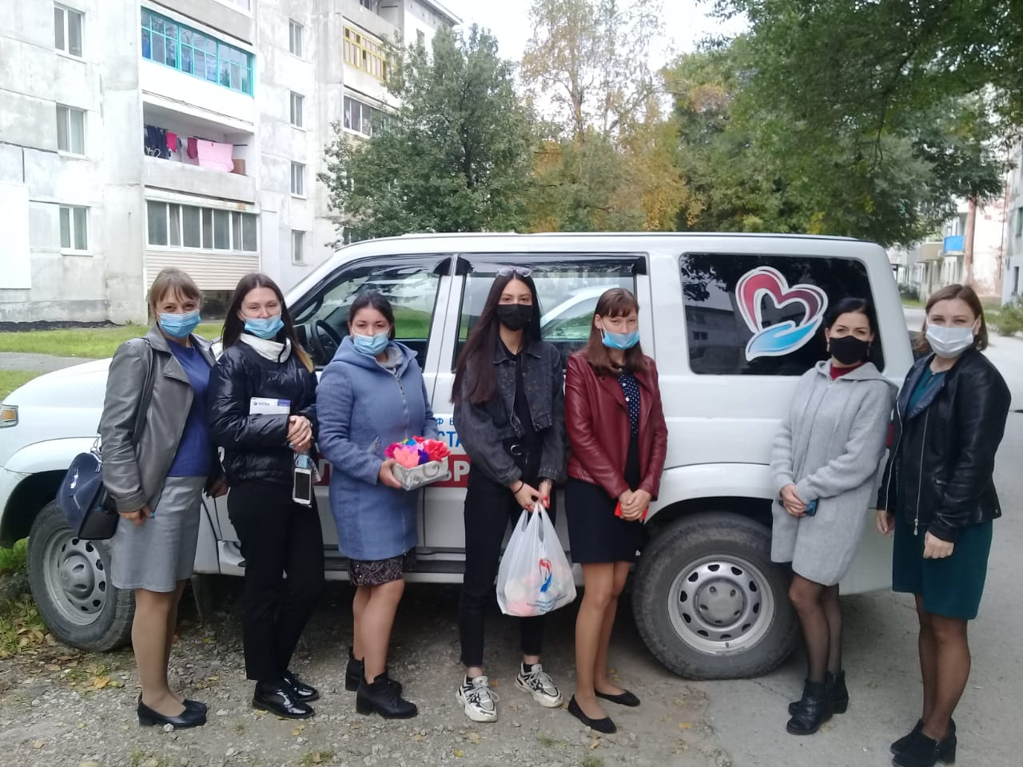
«Рука помощи»

Slide 4

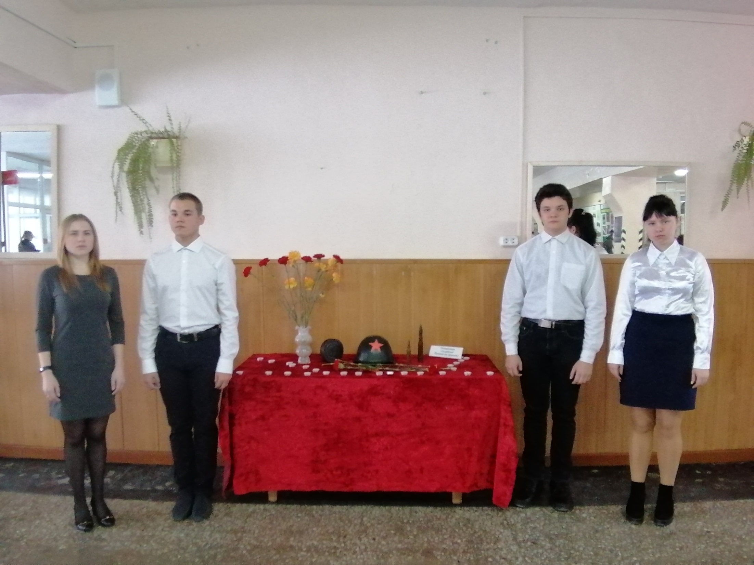
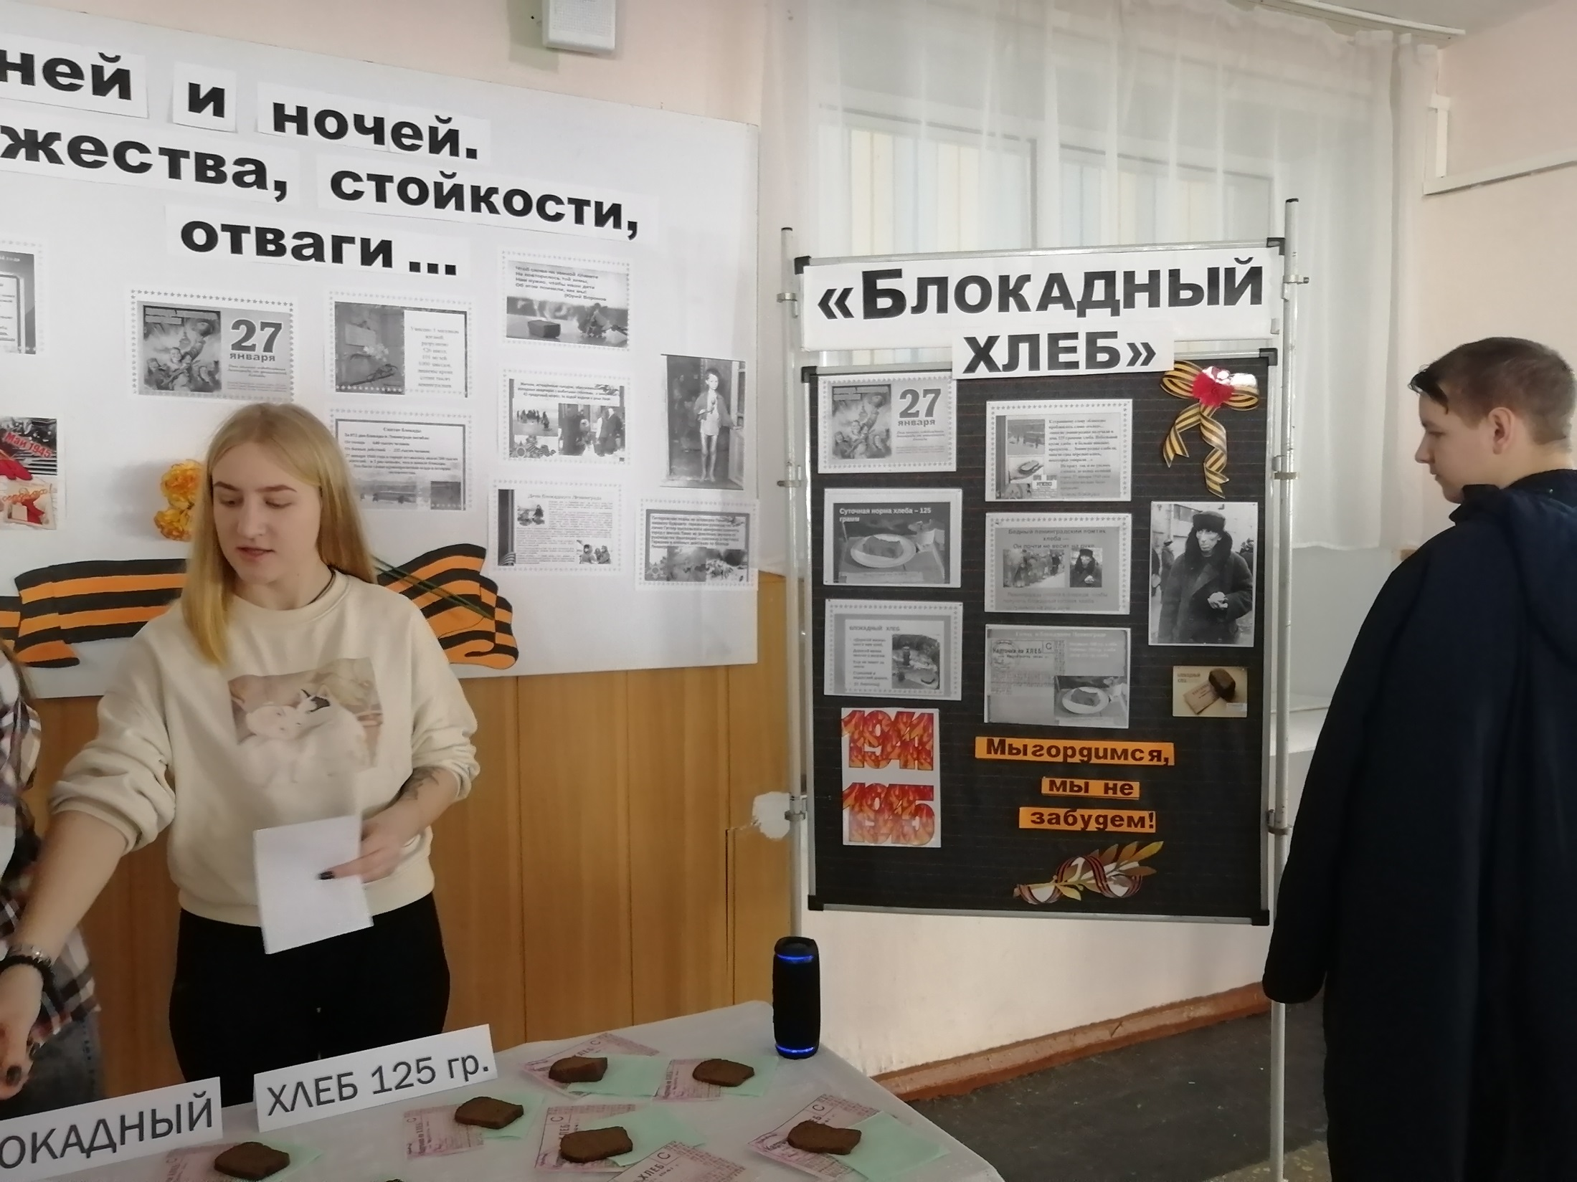
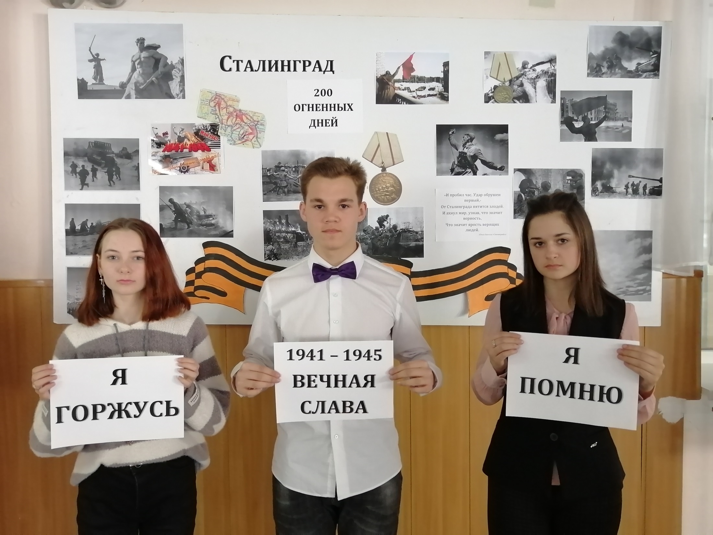
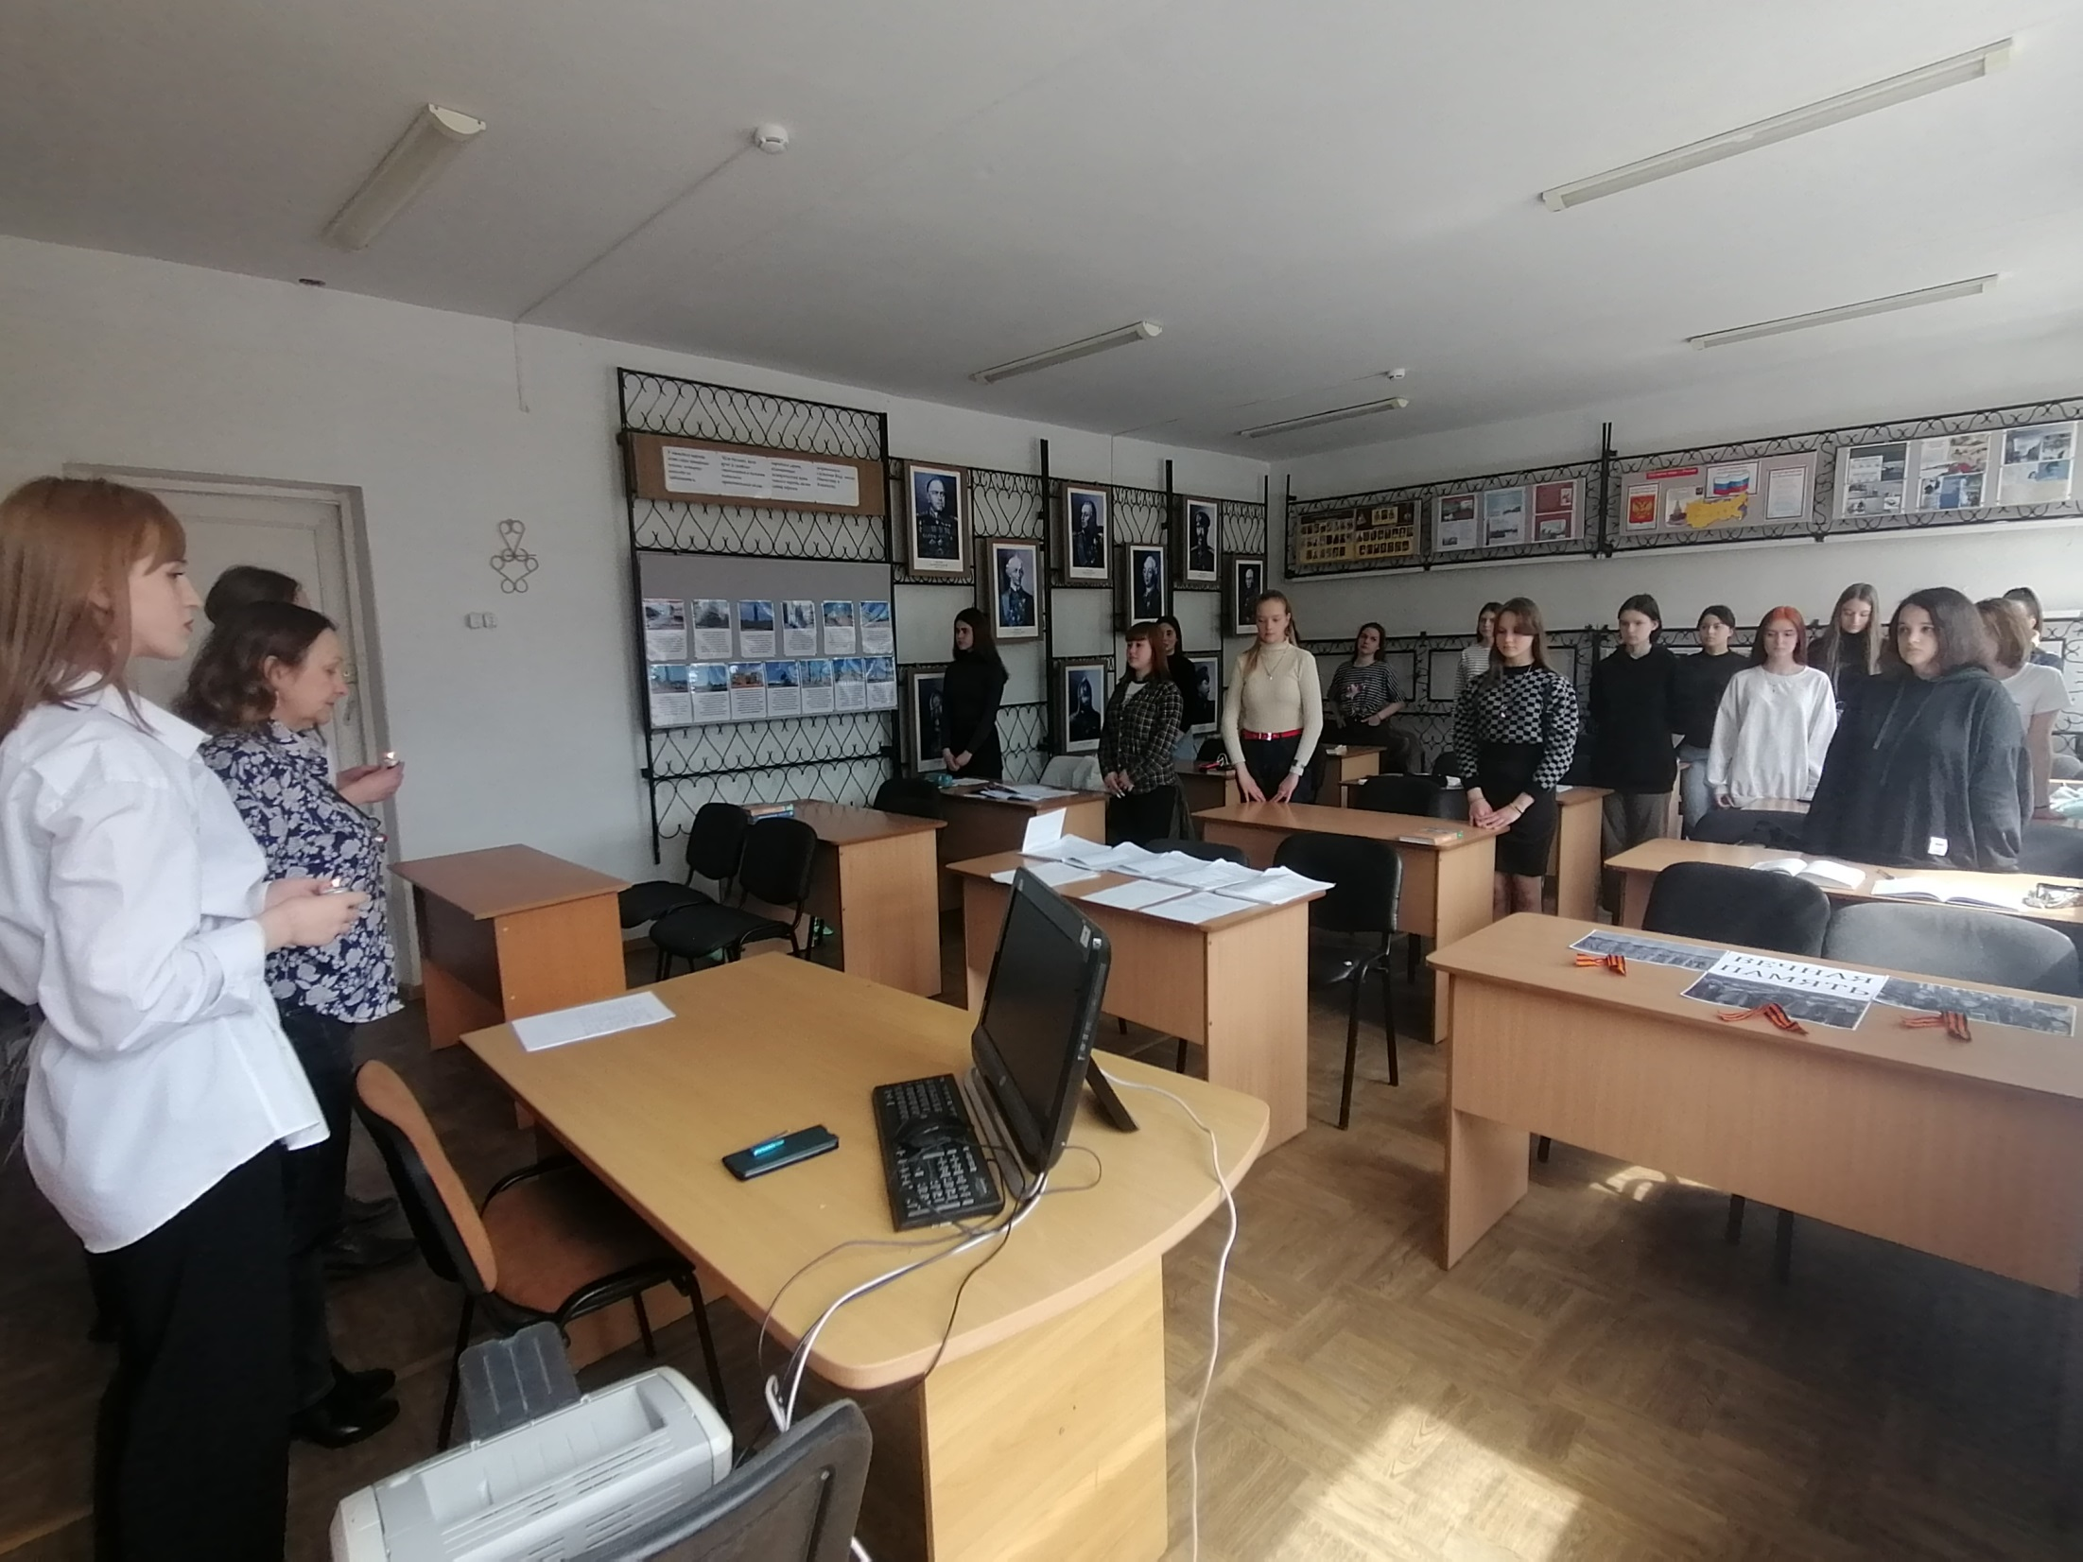
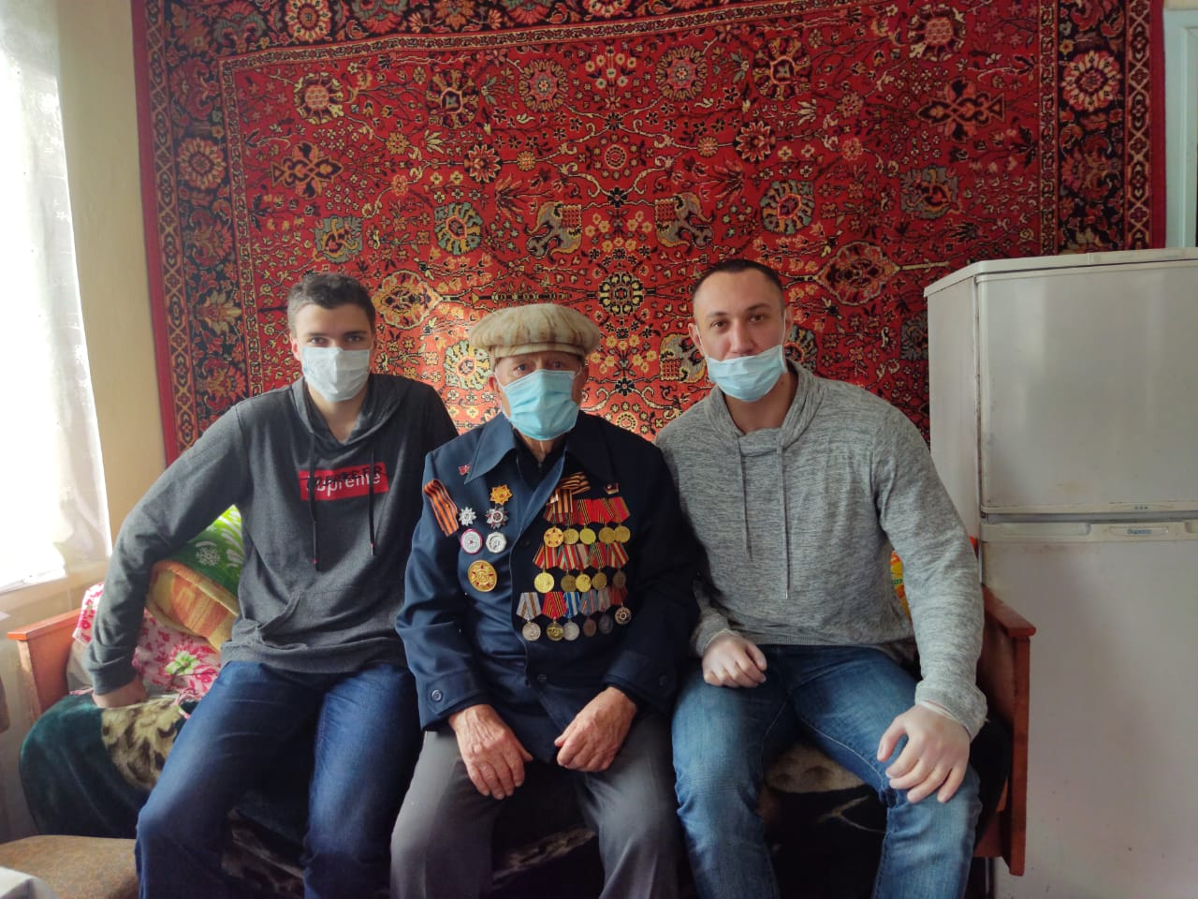
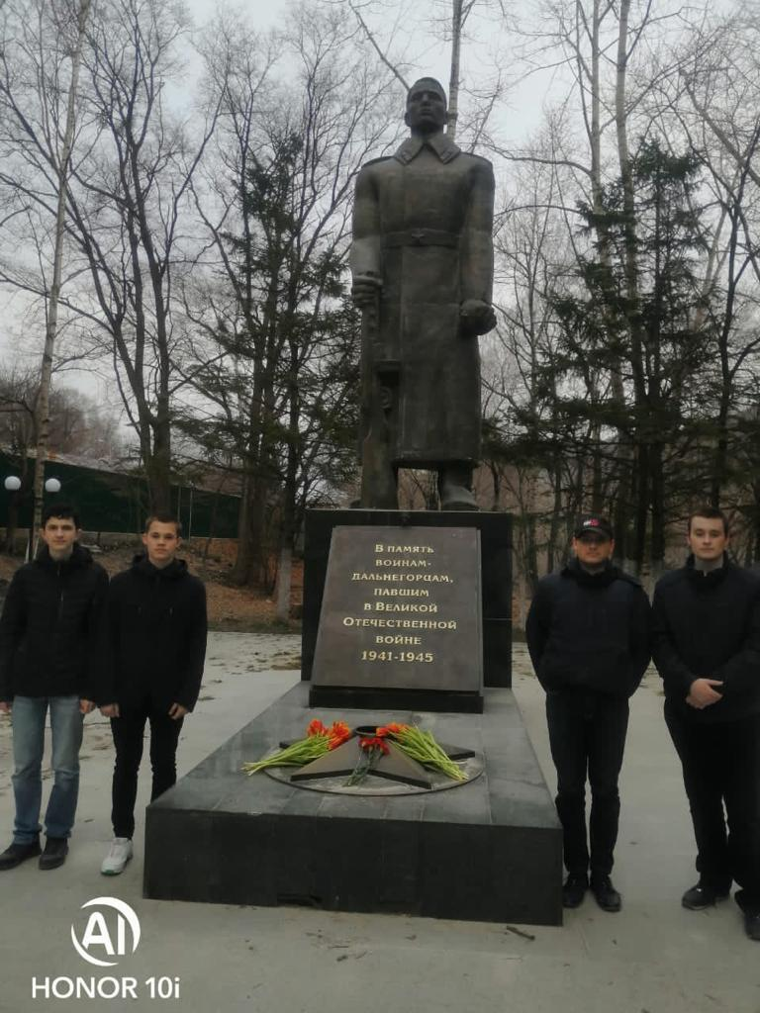
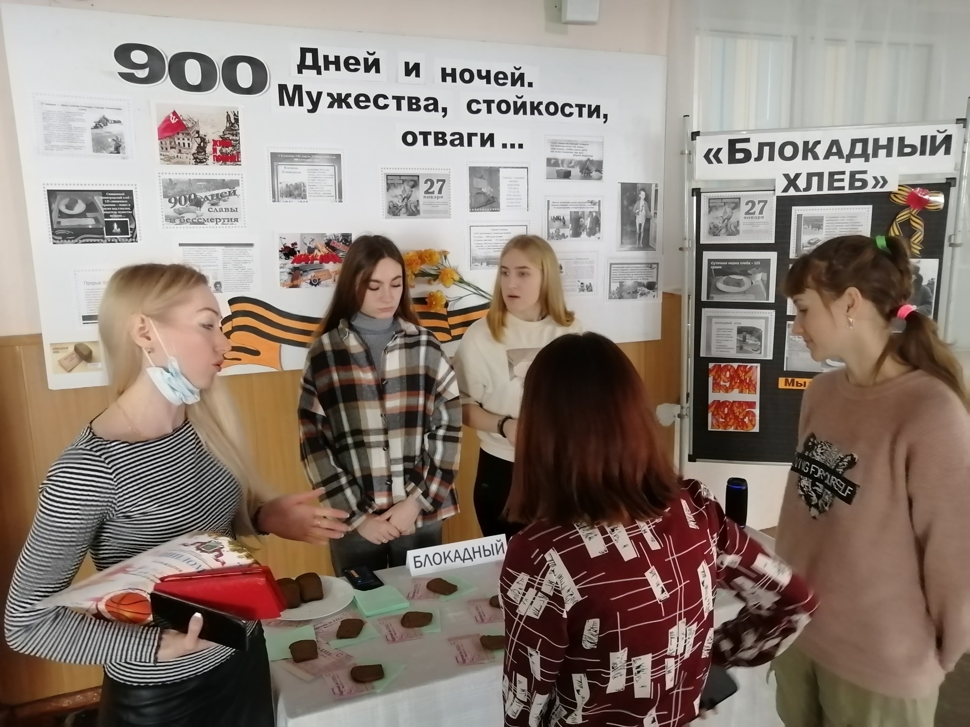
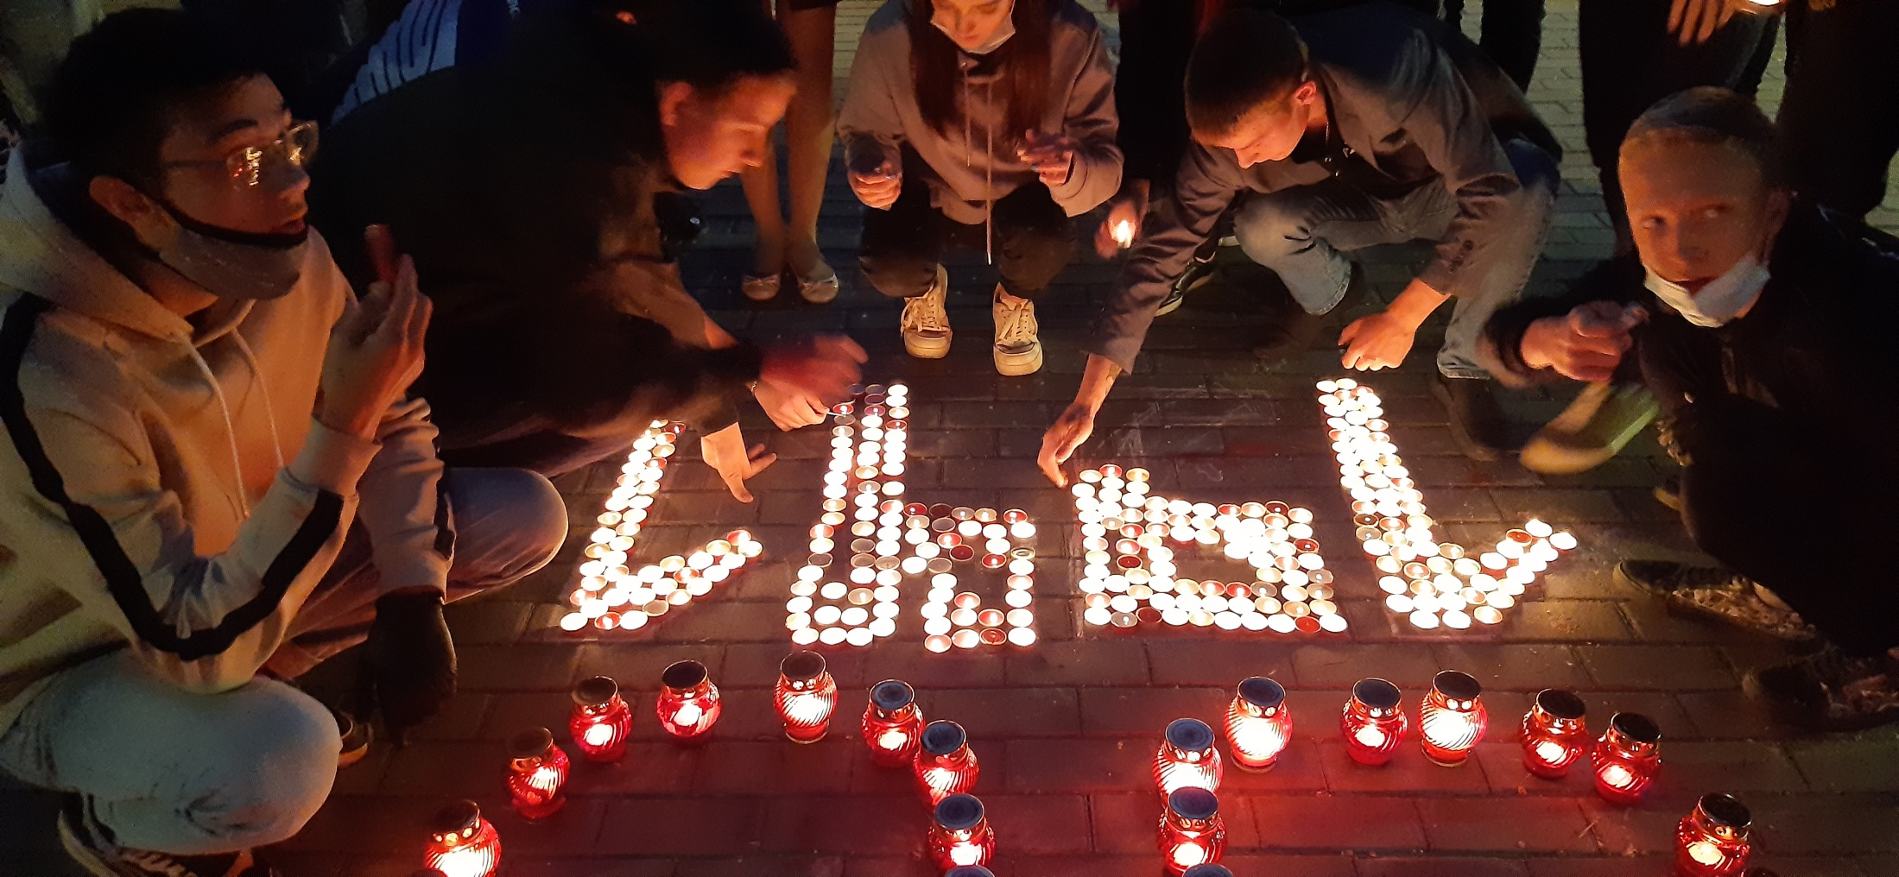
«Память поколений»

Slide 5
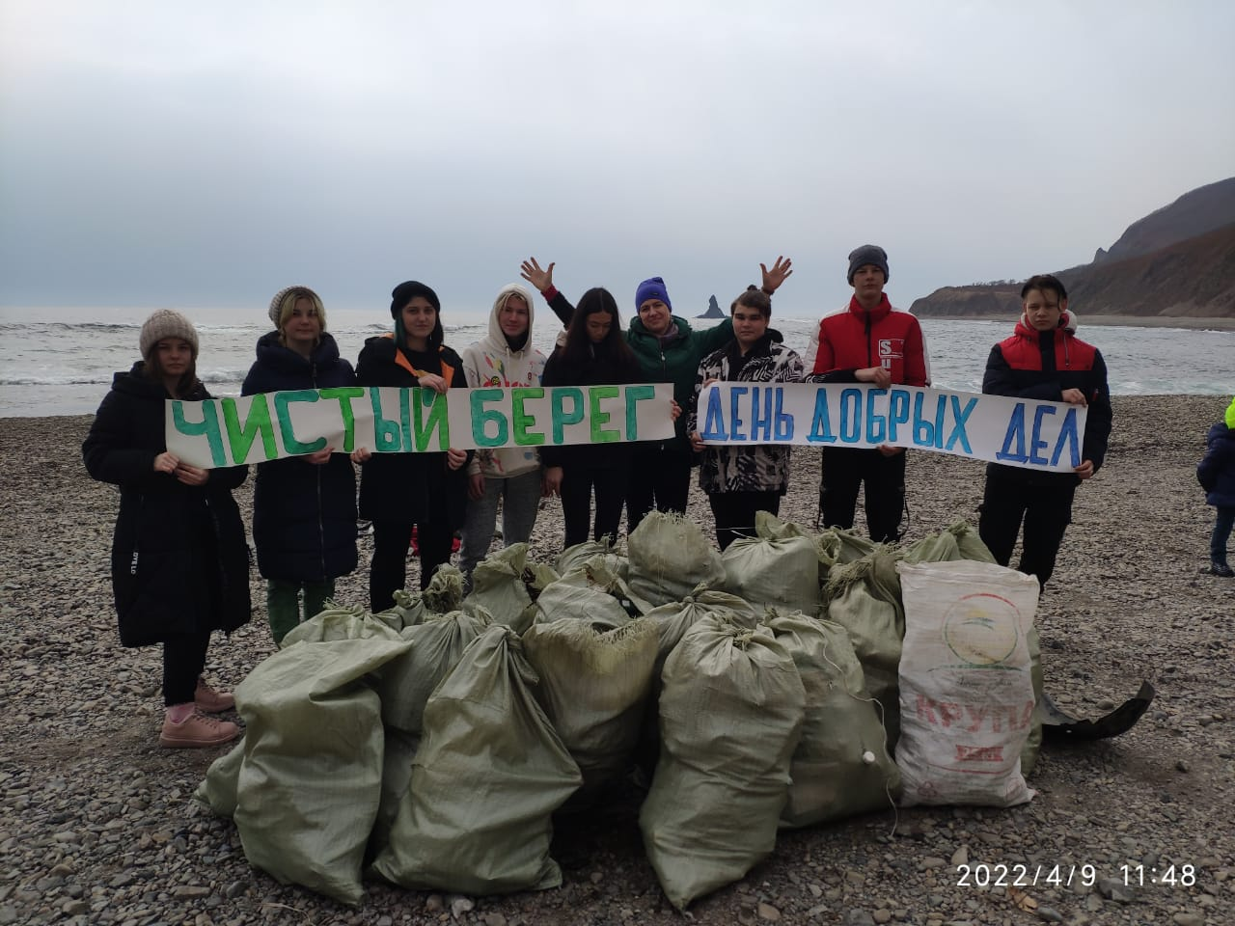

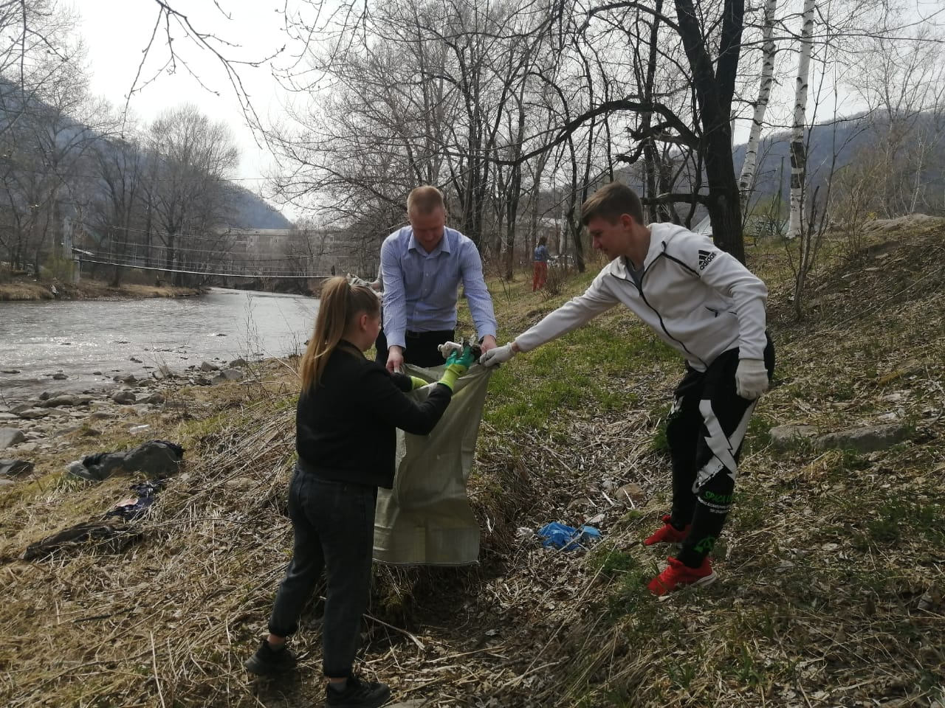
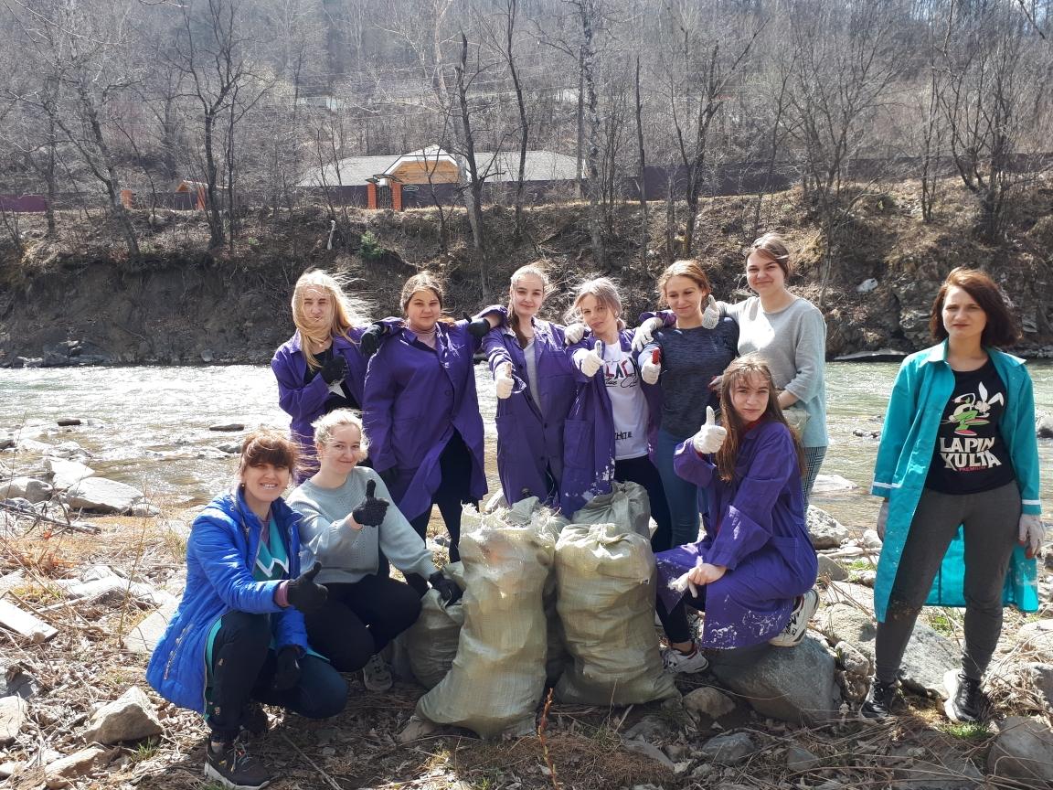
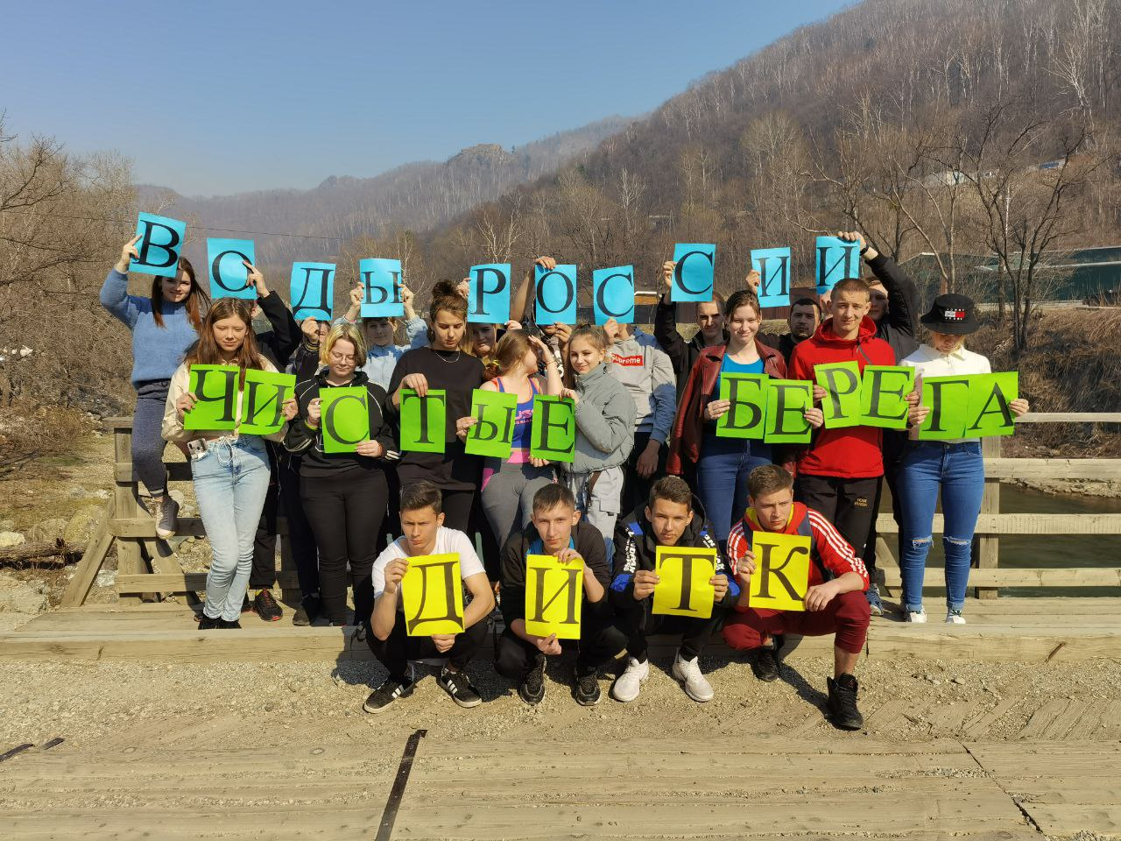
«Чистые берега»

Slide 6

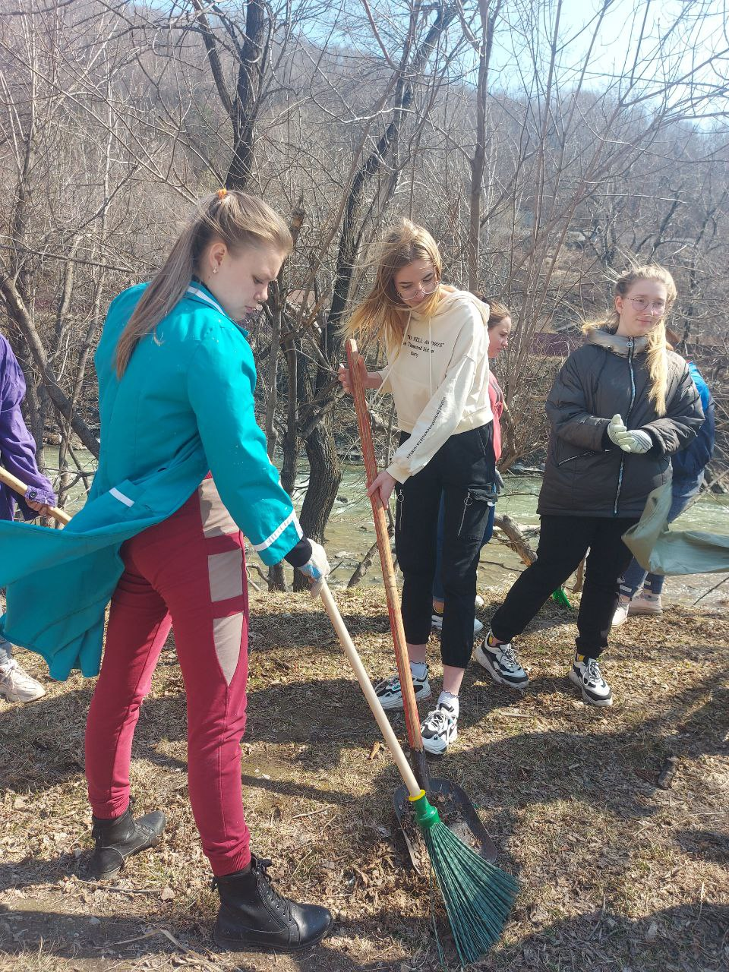
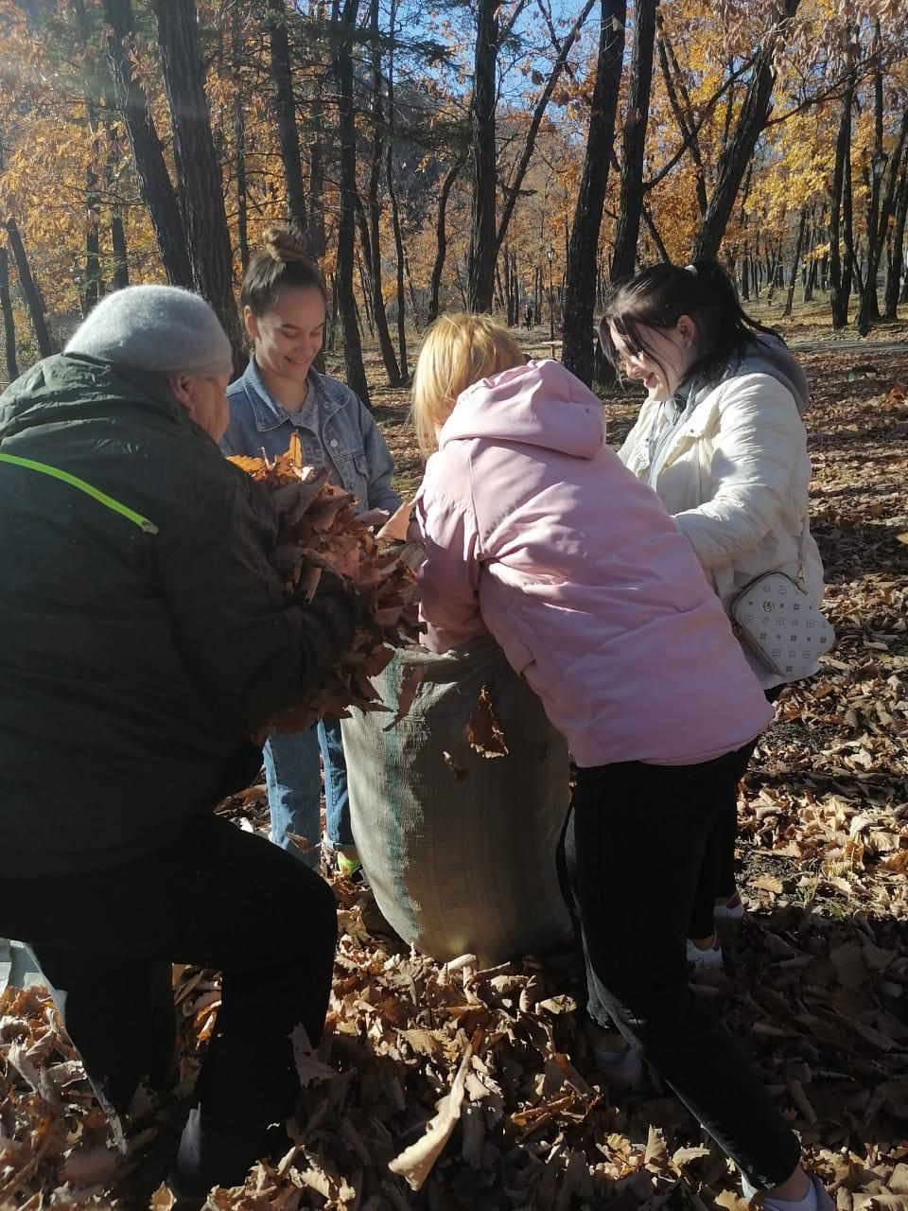
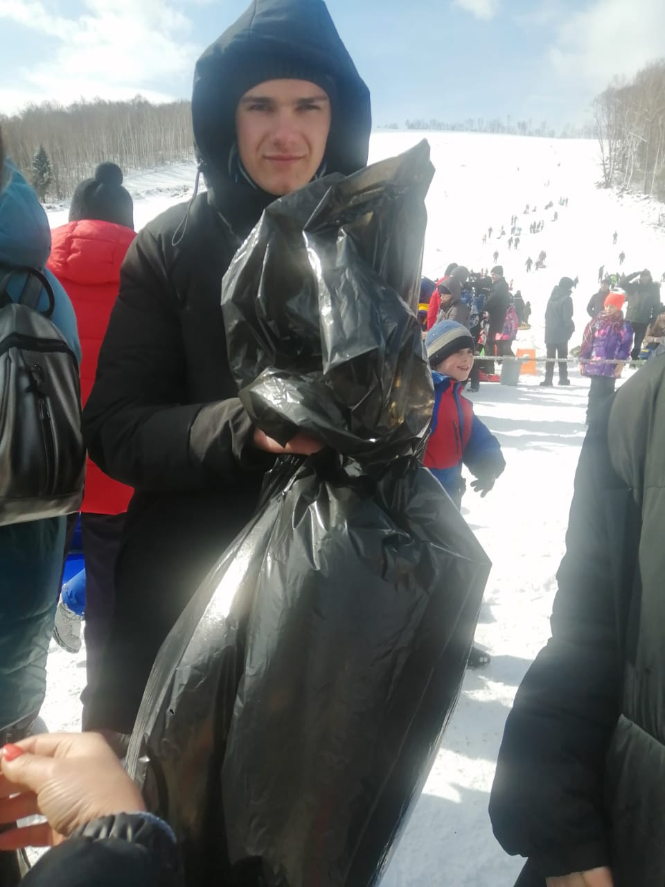
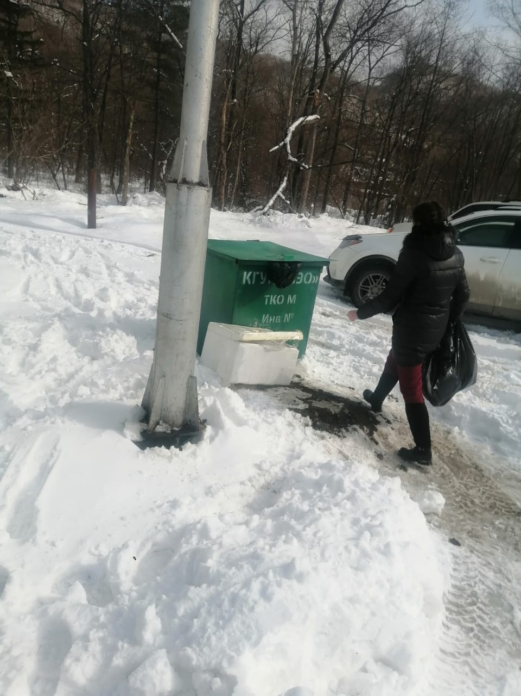
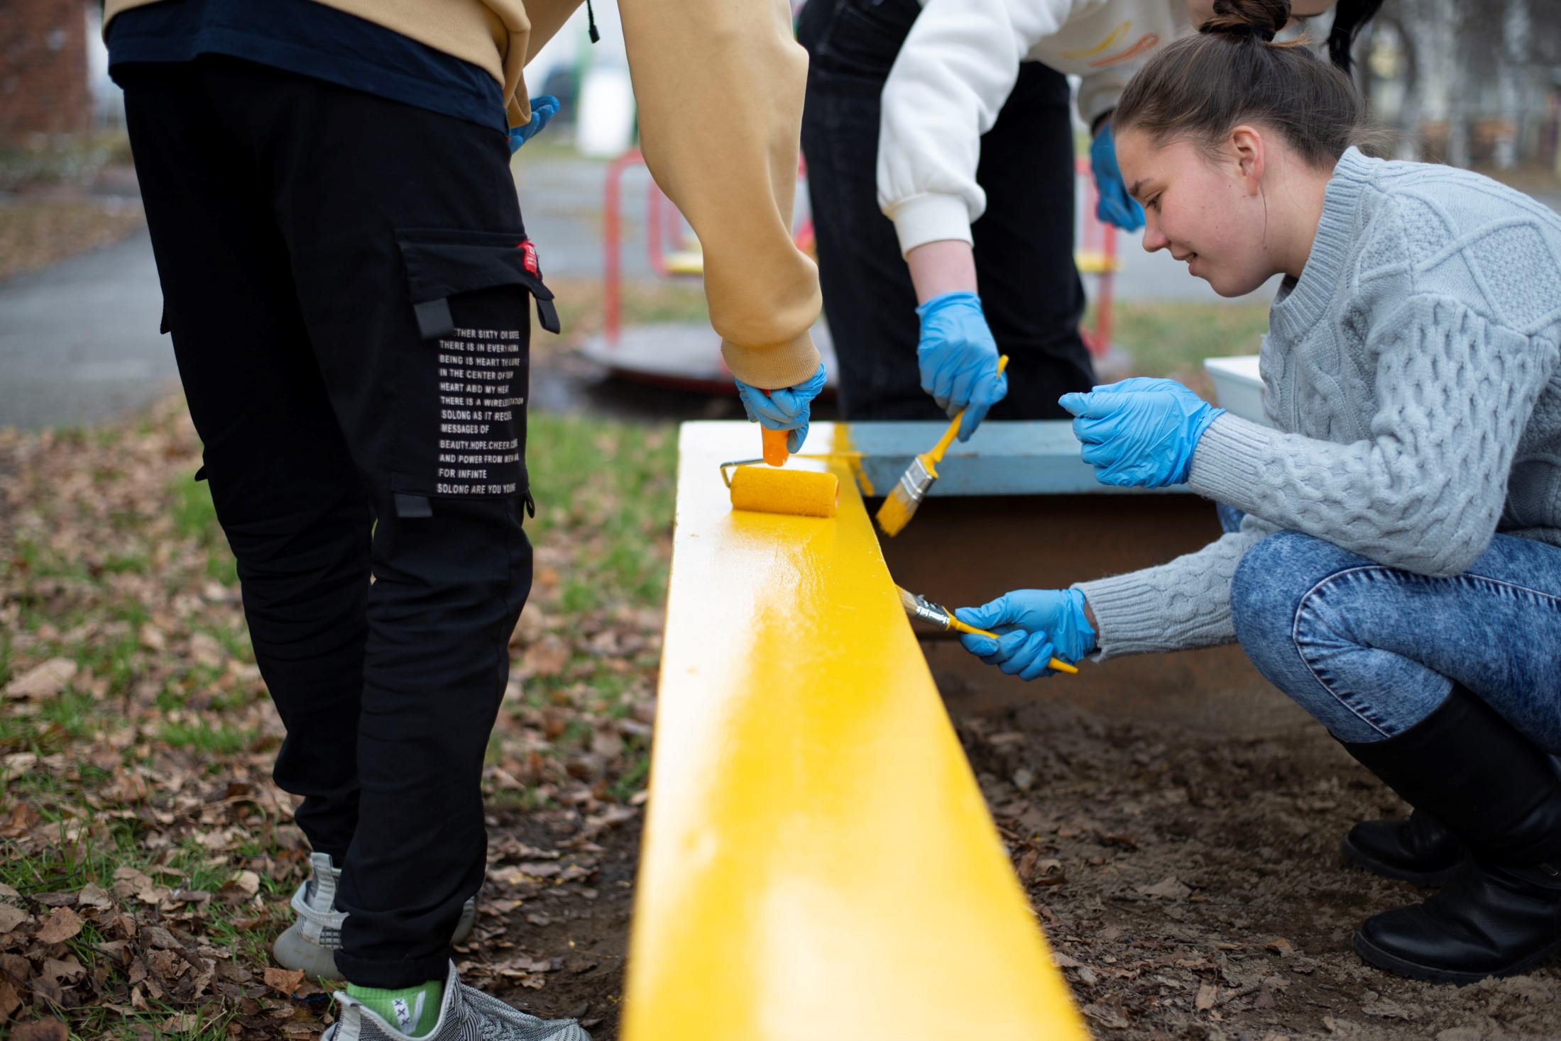
«Чистый город»

Slide 7

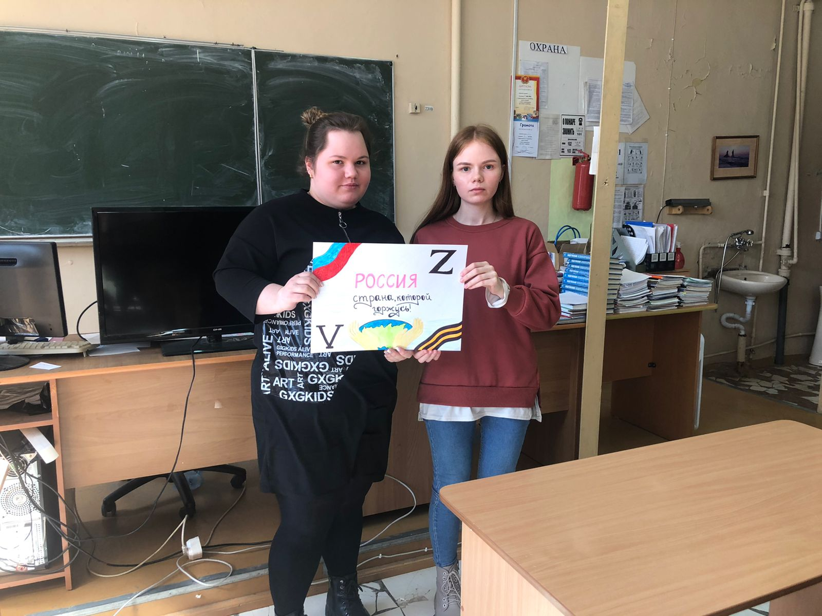
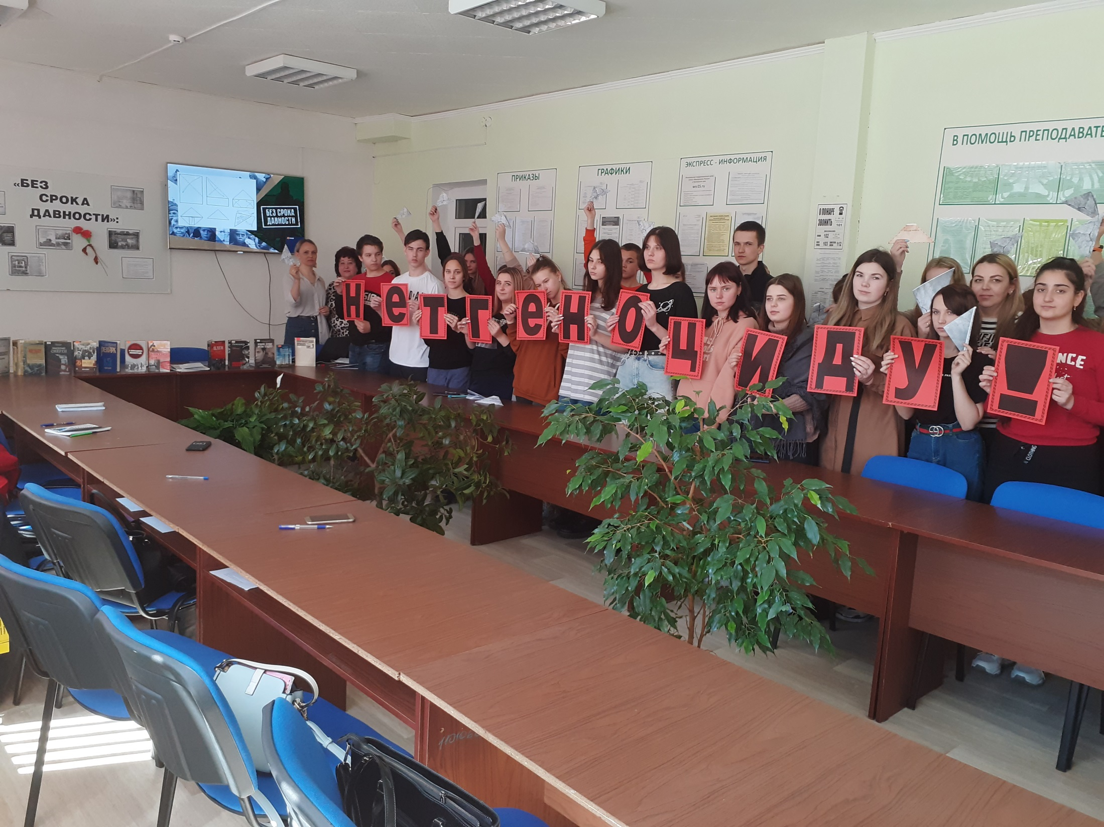
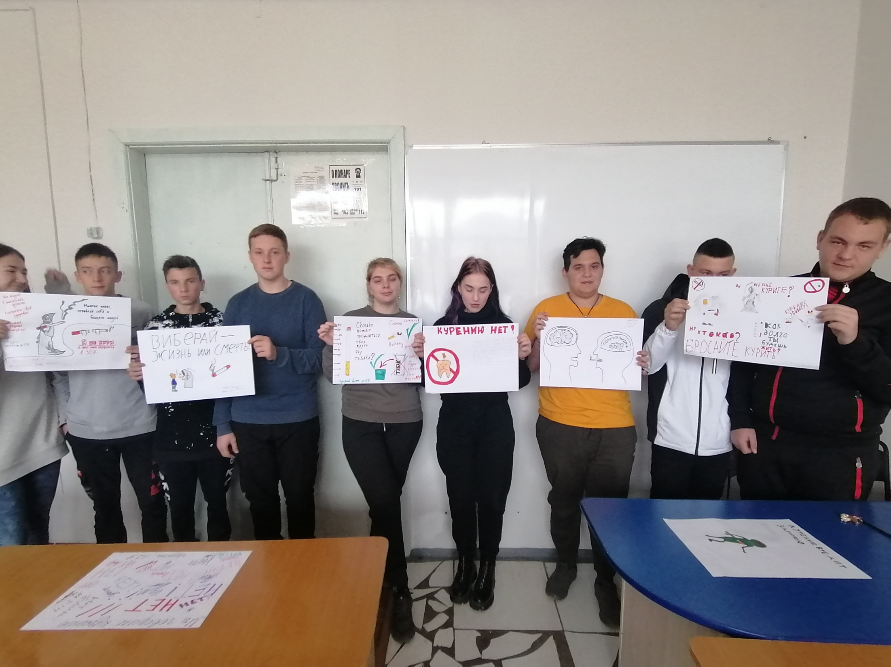
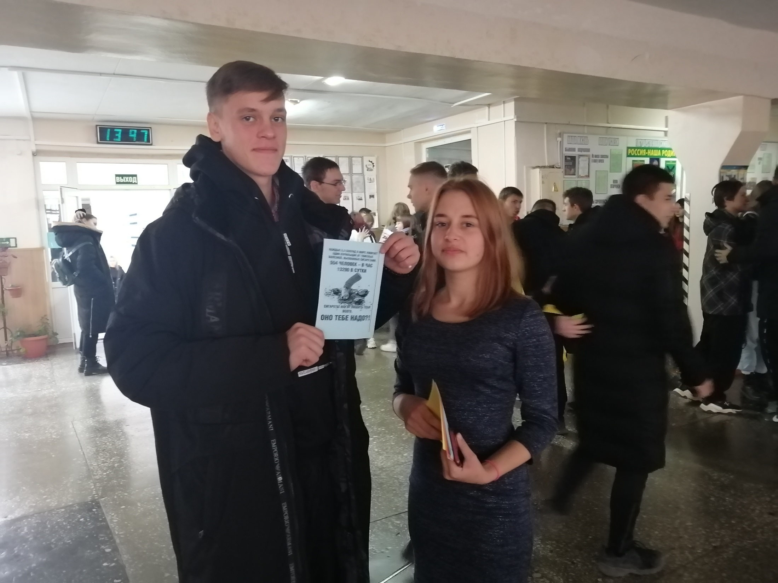
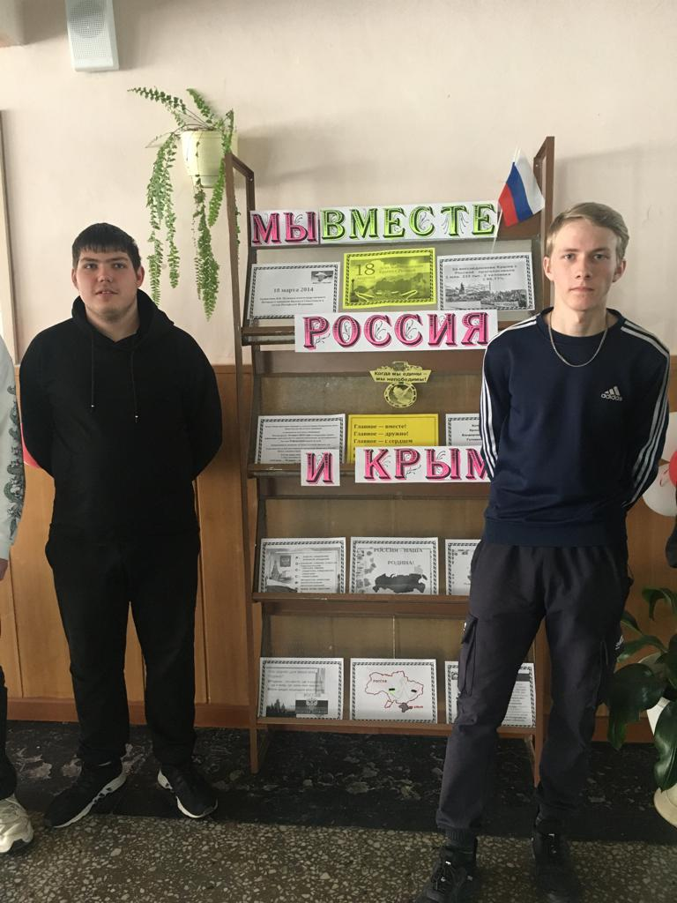
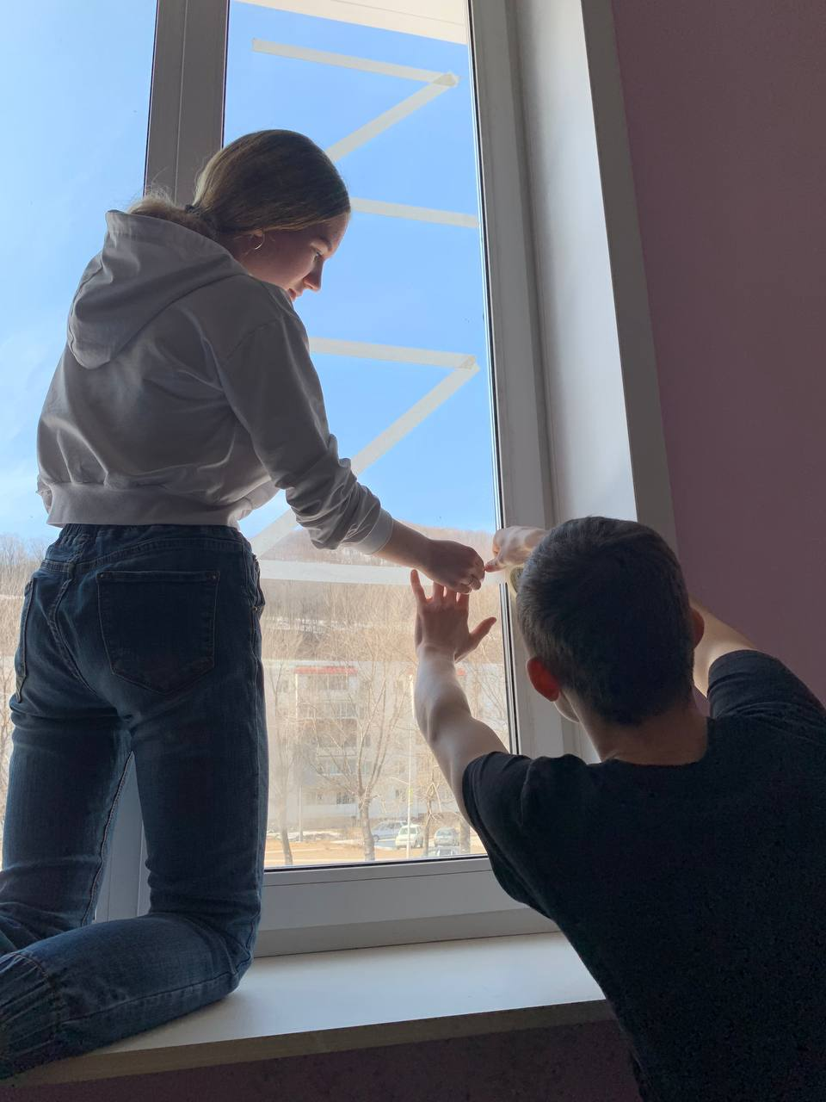
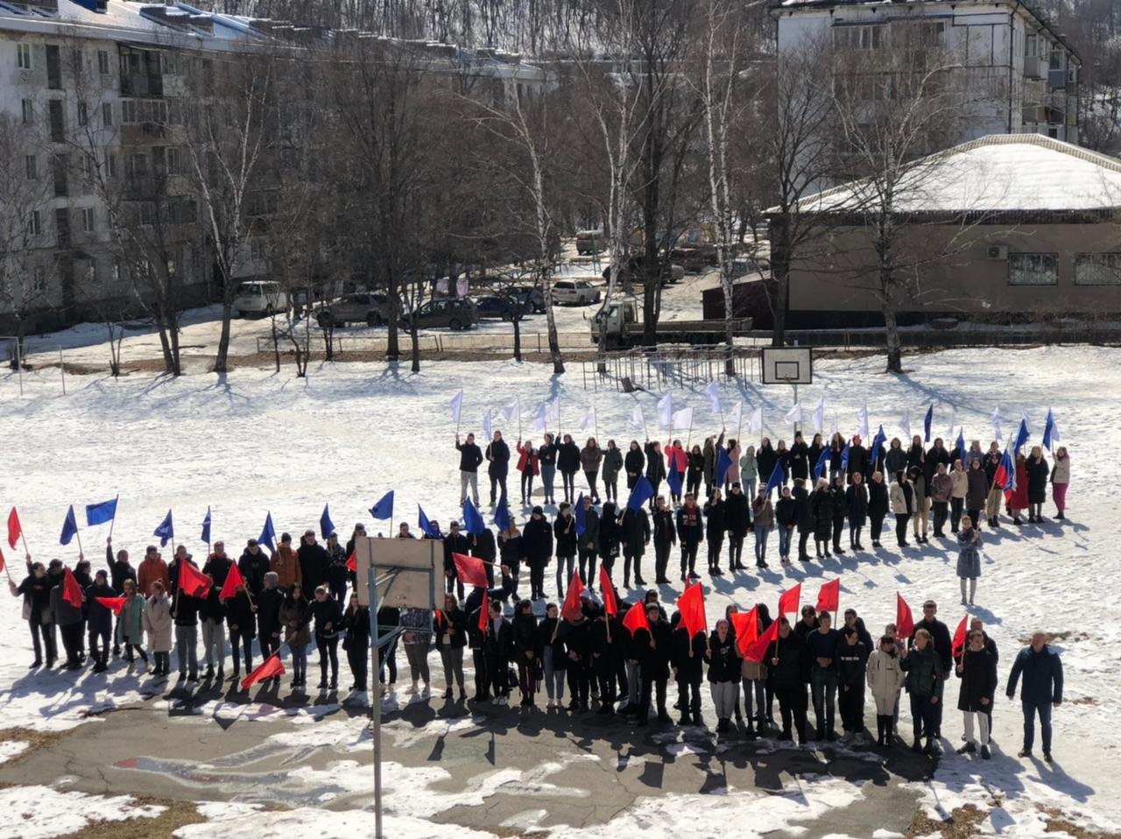
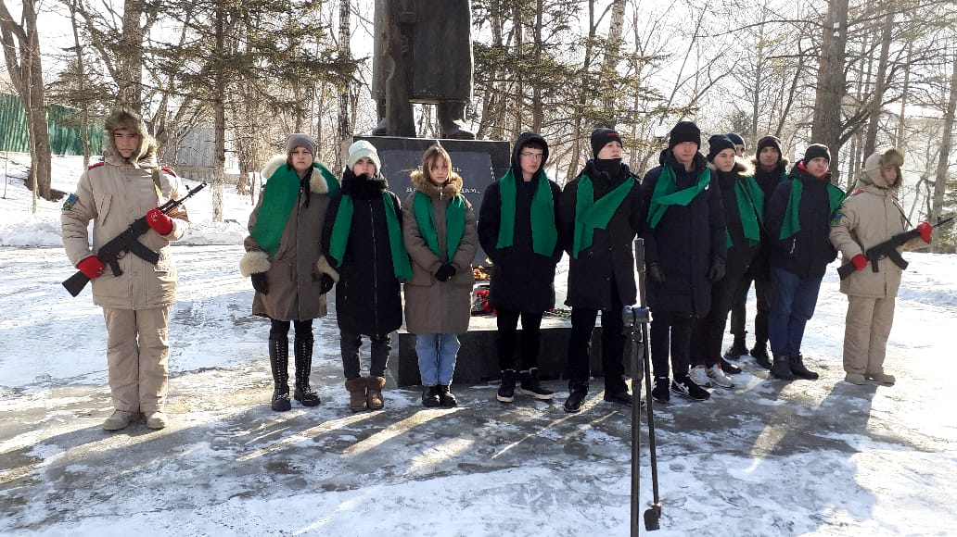
«Я – патриот!
Я – россиянин!»

Slide 8

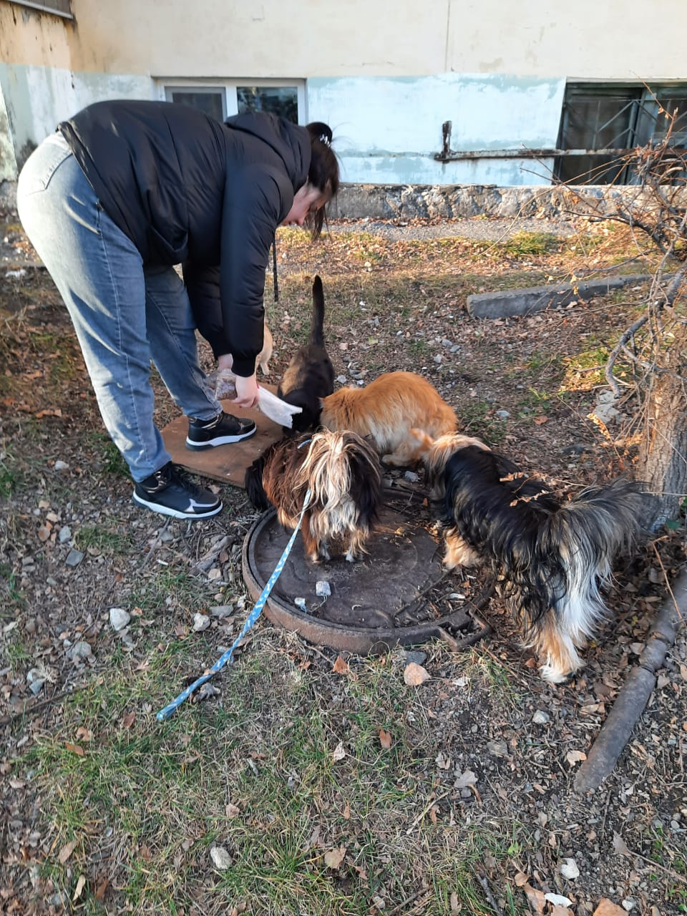
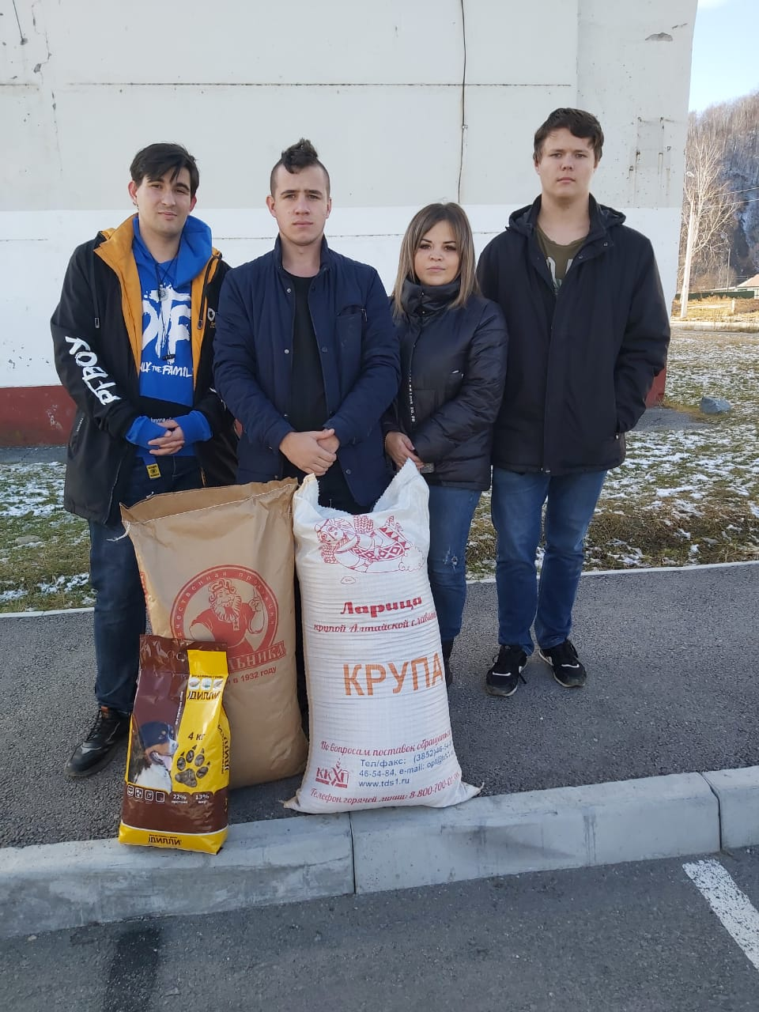
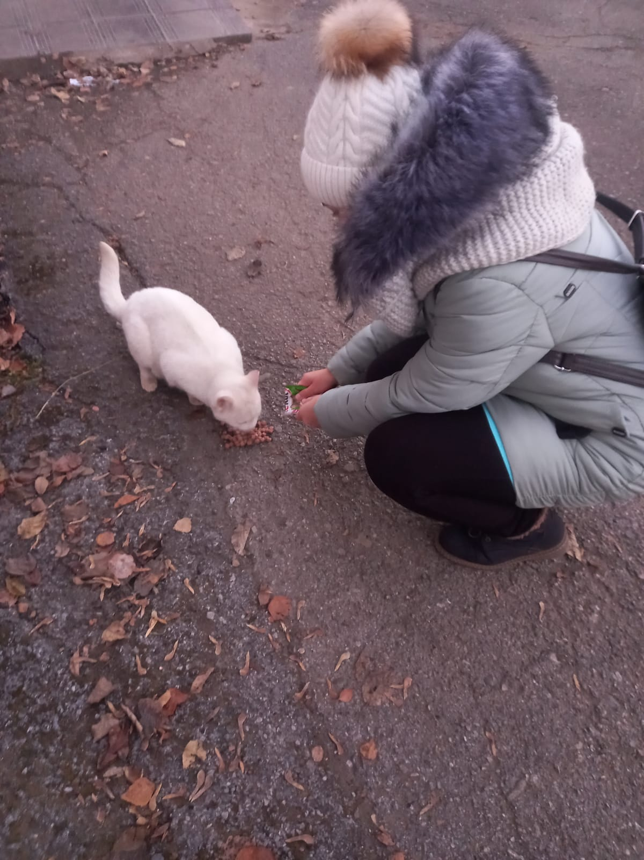
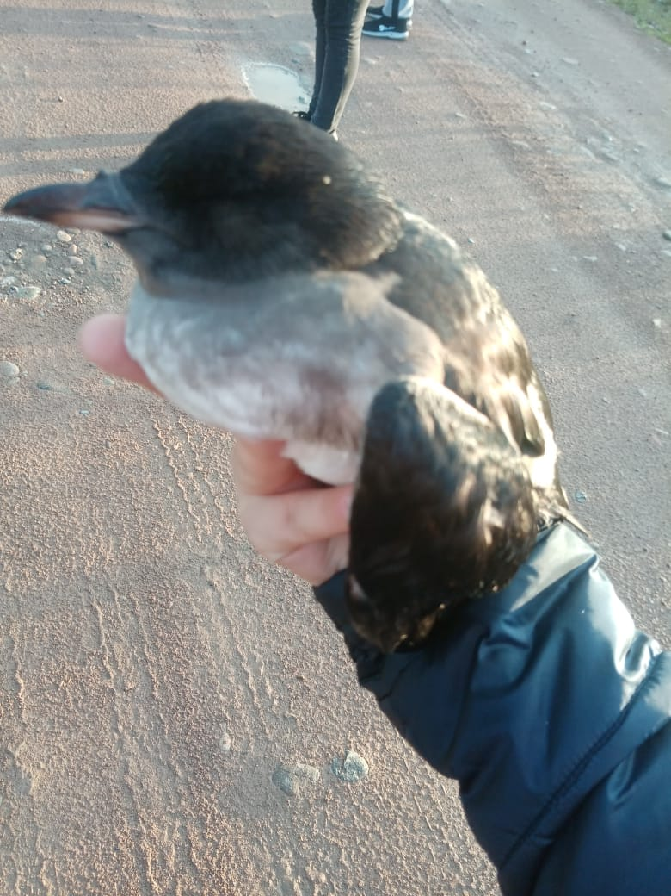
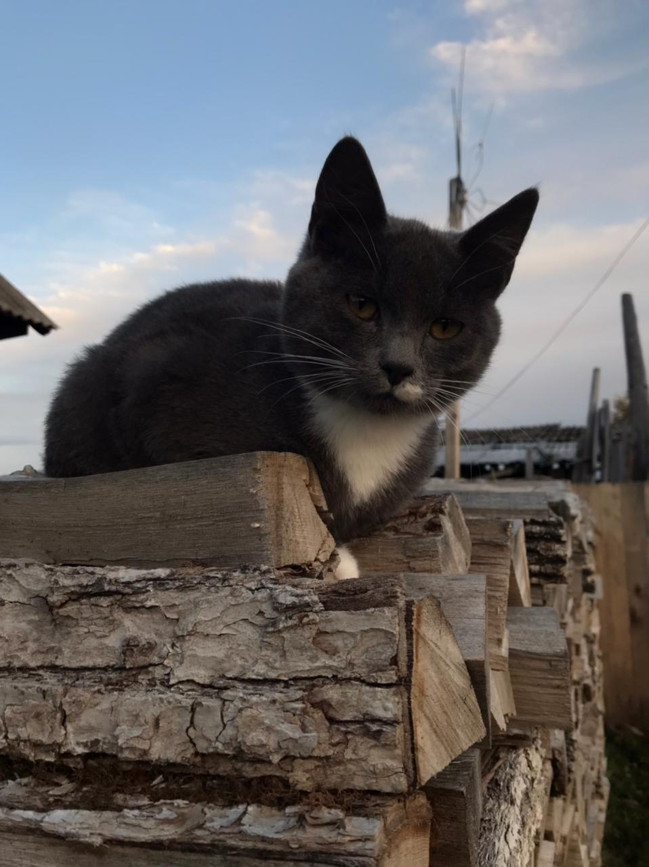
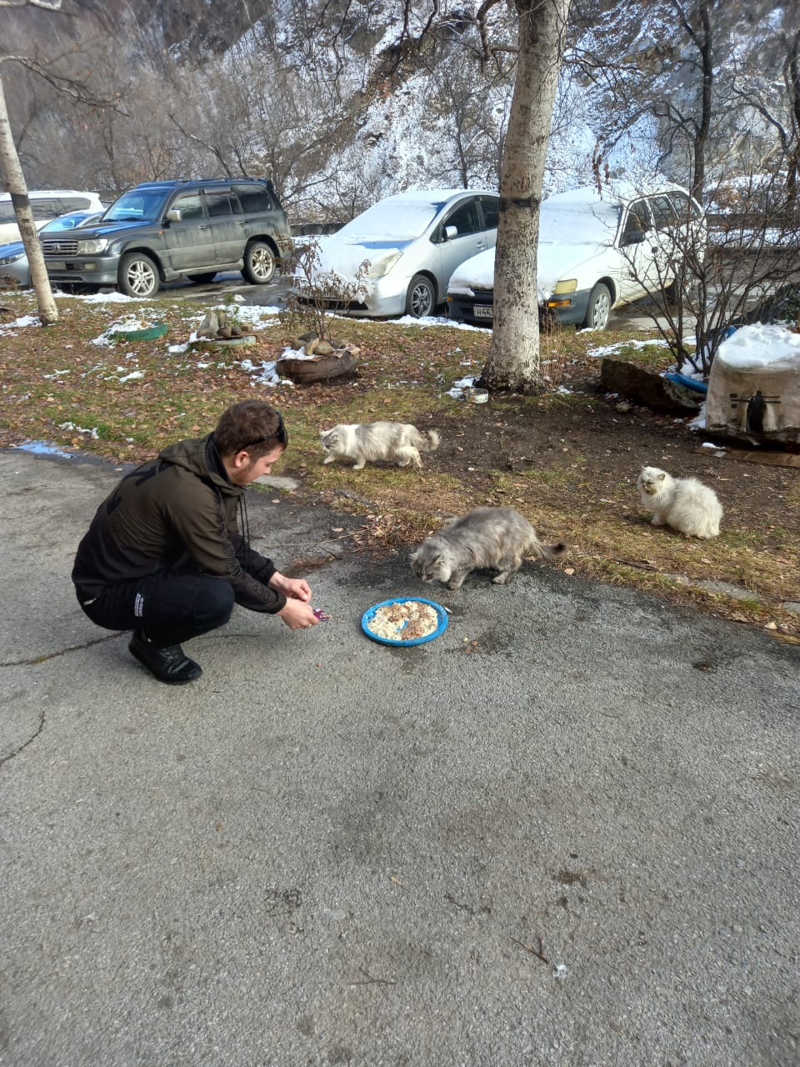
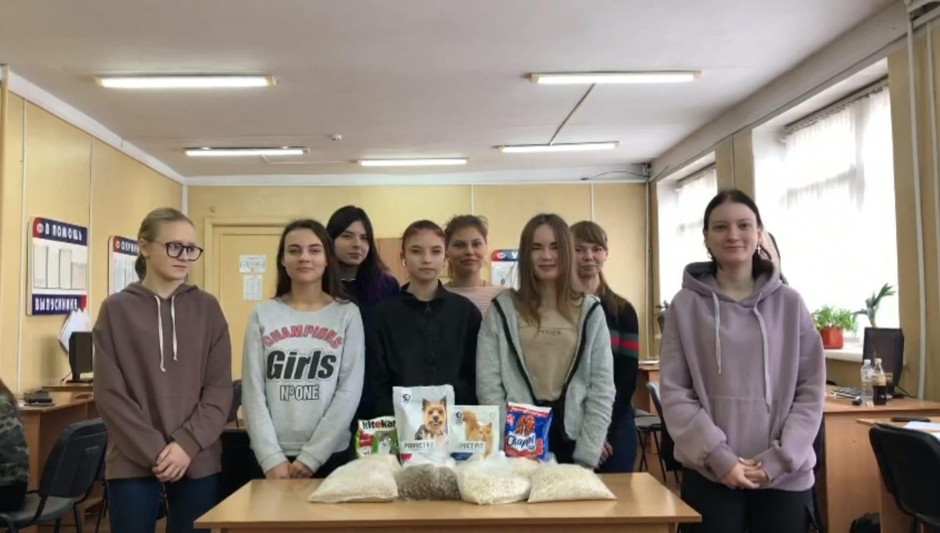
«Лапа друга»

Slide 9

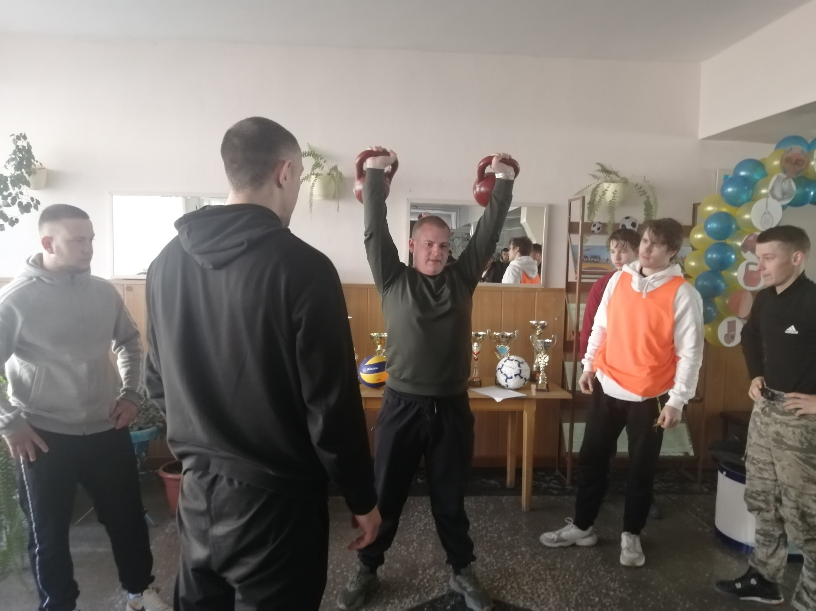
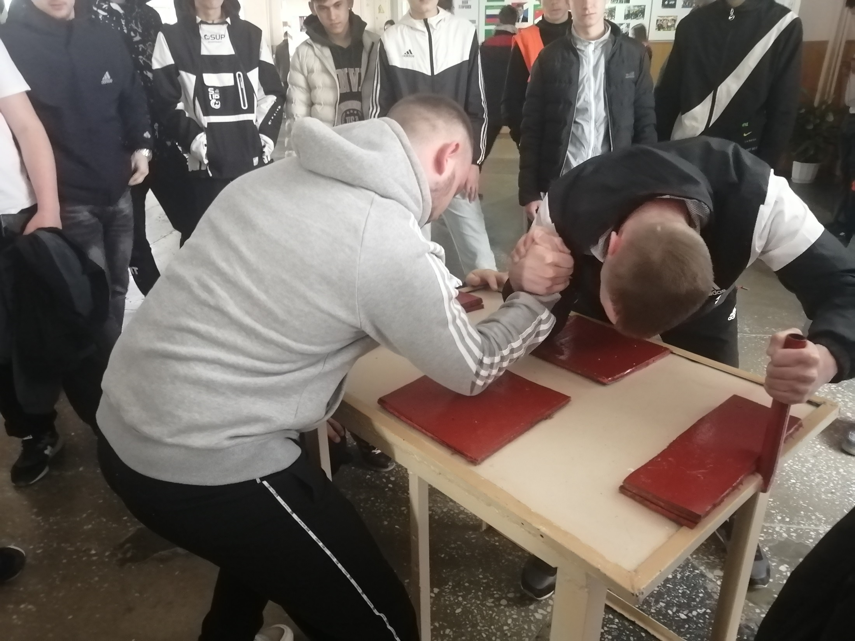
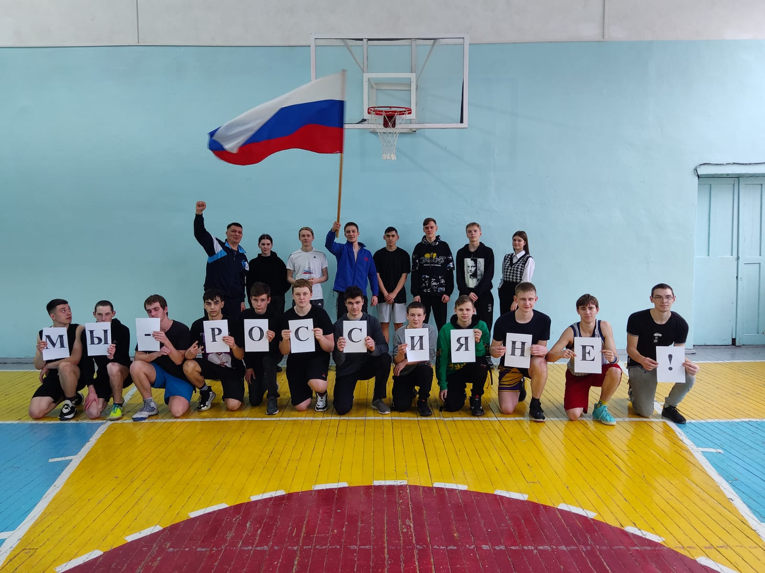
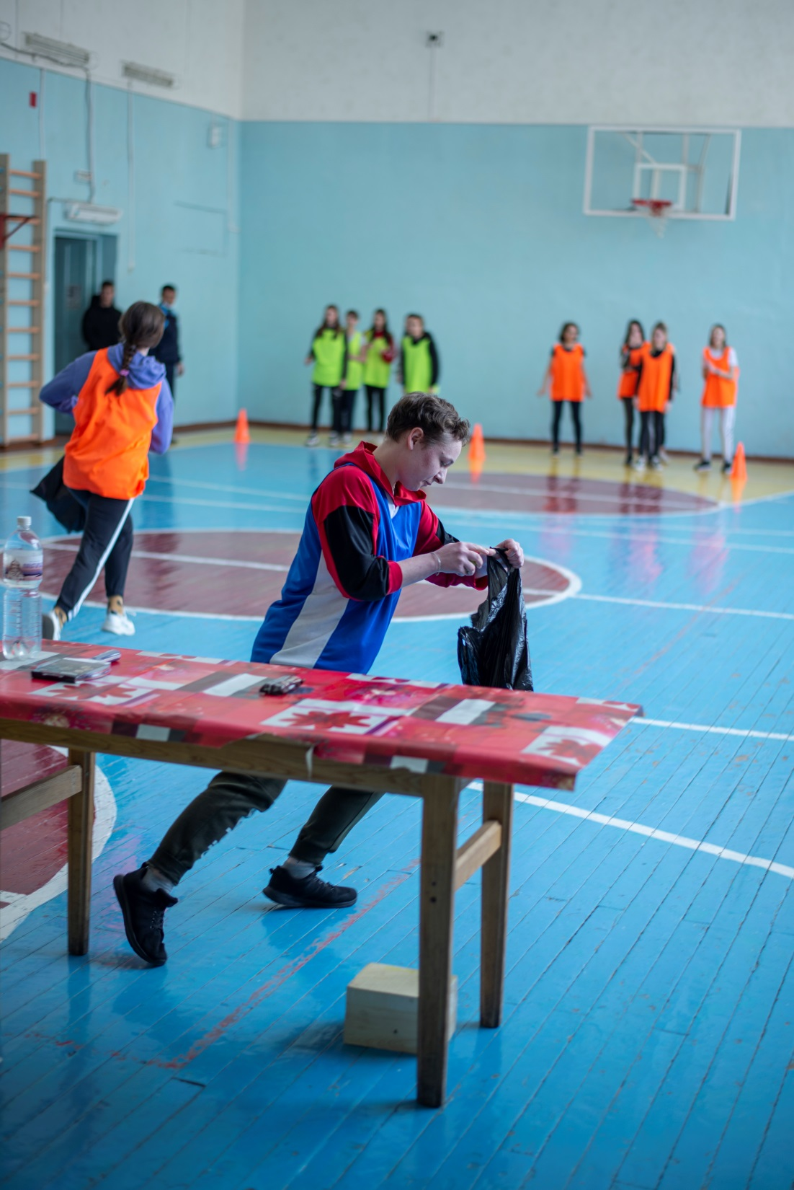
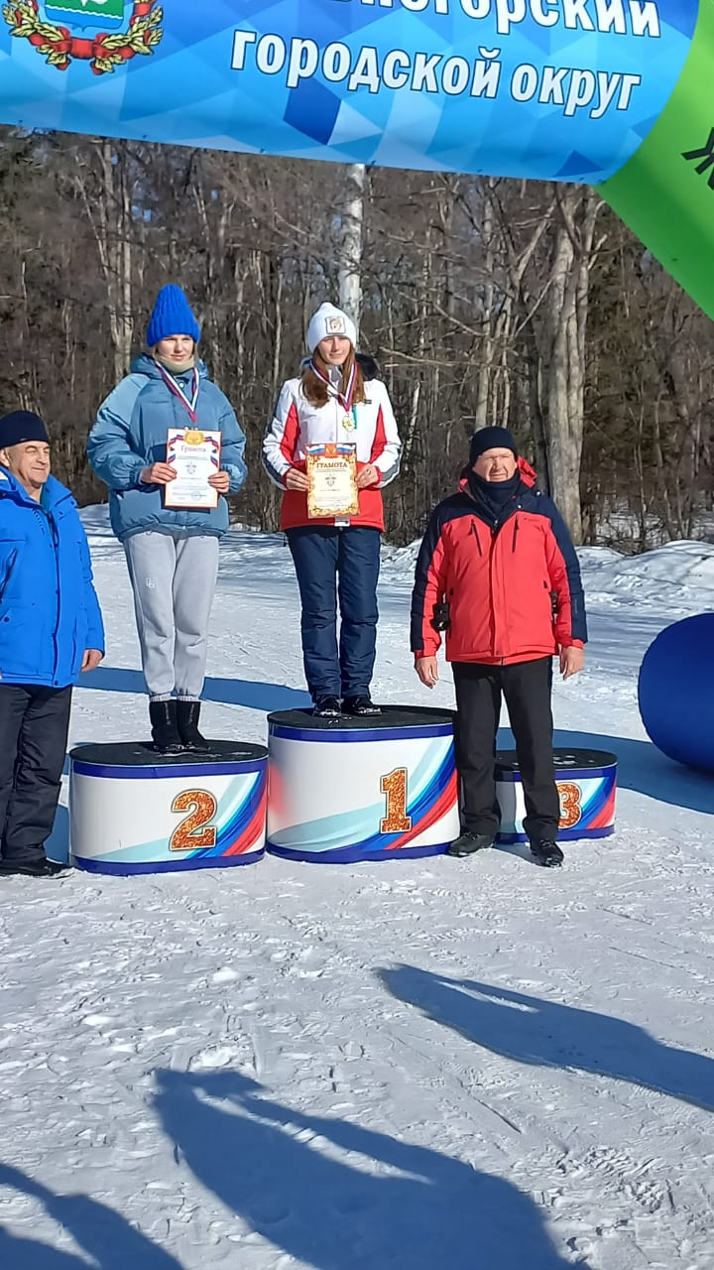
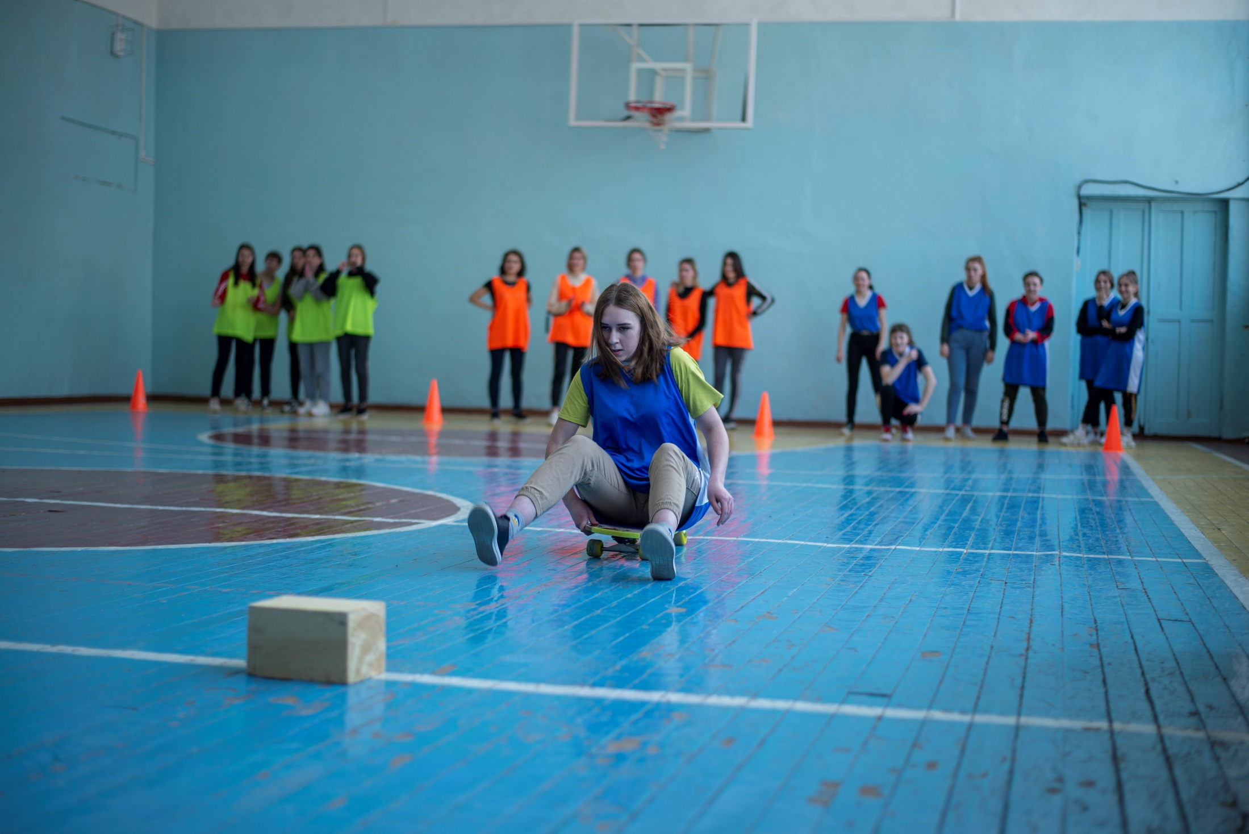
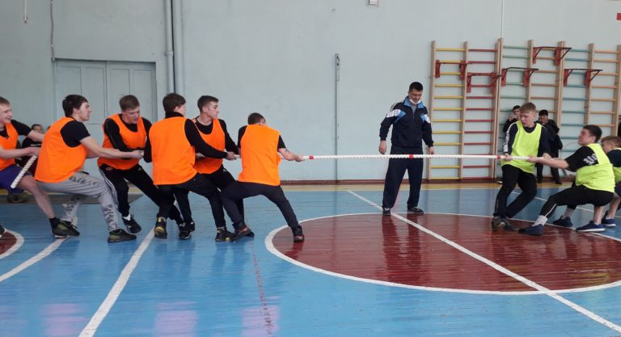
«ДИТК – за спорт!»

